Slide 1
Boticelli

Slide 2
Categoría:Cuadros de Sandro Botticelli - Wikipedia, la enciclopedia libre

Slide 3
Pinturas tempranas, hasta 1472. Sandro BOTTICELLI
Se reconoce que las primeras obras de Botticelli son predominantemente pinturas de panel de pequeño y mediano formato de la Virgen, cuya composición suele tener alguna relación con cuadros famosos de su maestro, Filippo Lippi.
Su pintura de historia bíblica más antigua, una Adoración de los magos, la primera de una larga tradición de cuadros de adoración de Botticelli fue pintada en este período.

Slide 4
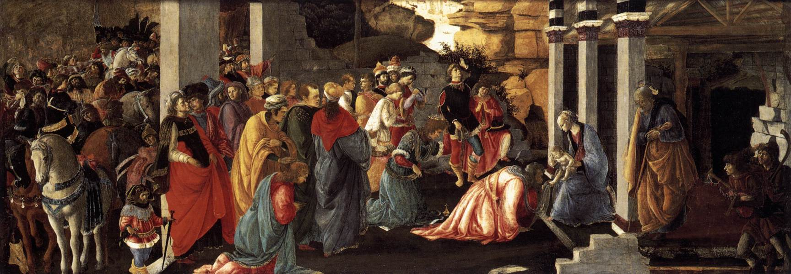
1465 - 1467. Botticelli. Adoración de los Magos. National Gallery, Londres.

Slide 5
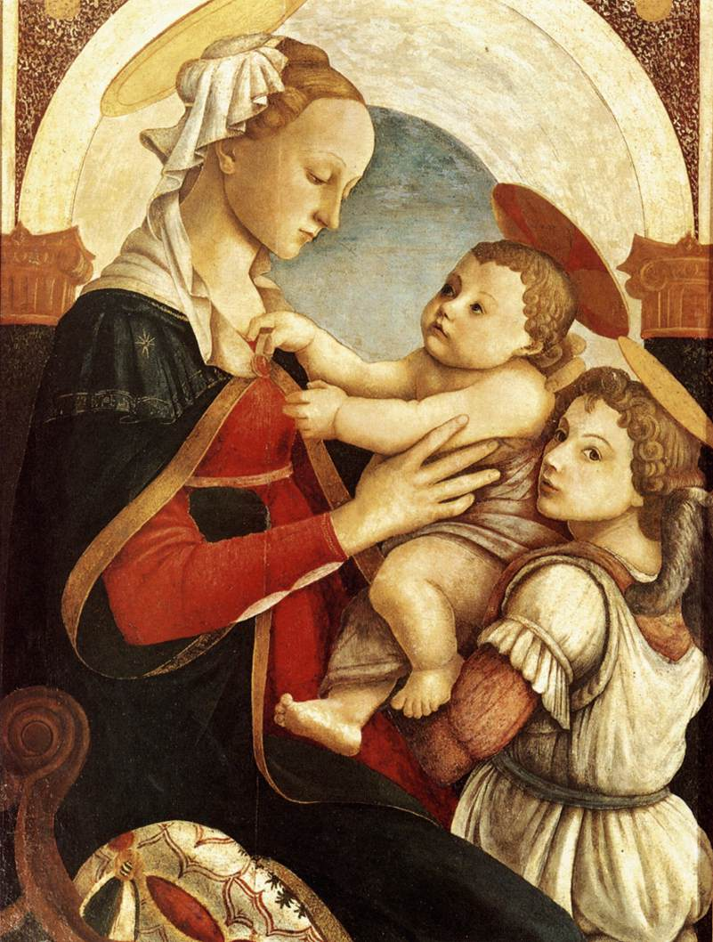
1465 - 1467. Botticelli. Virgen.
Hospital de los inocentes, Florencia.

Slide 6
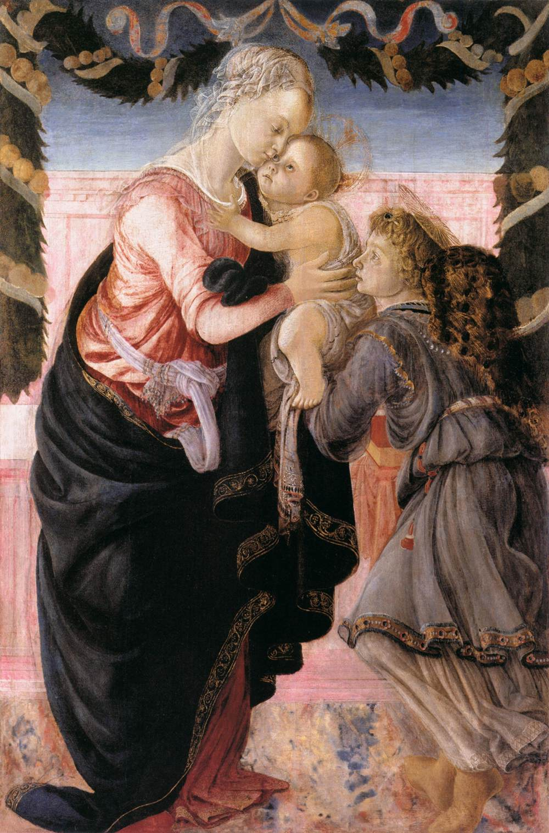
1467 - 1468. Botticelli. Virgen.
Musée Fesch, Ajaccio.

Slide 7
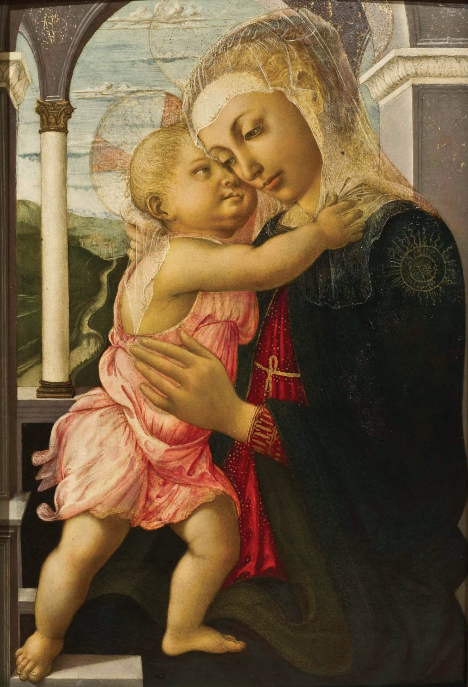
1467. Botticelli. Virgen de la galería.
Galleria degli Uffizi, Florencia.

Slide 8
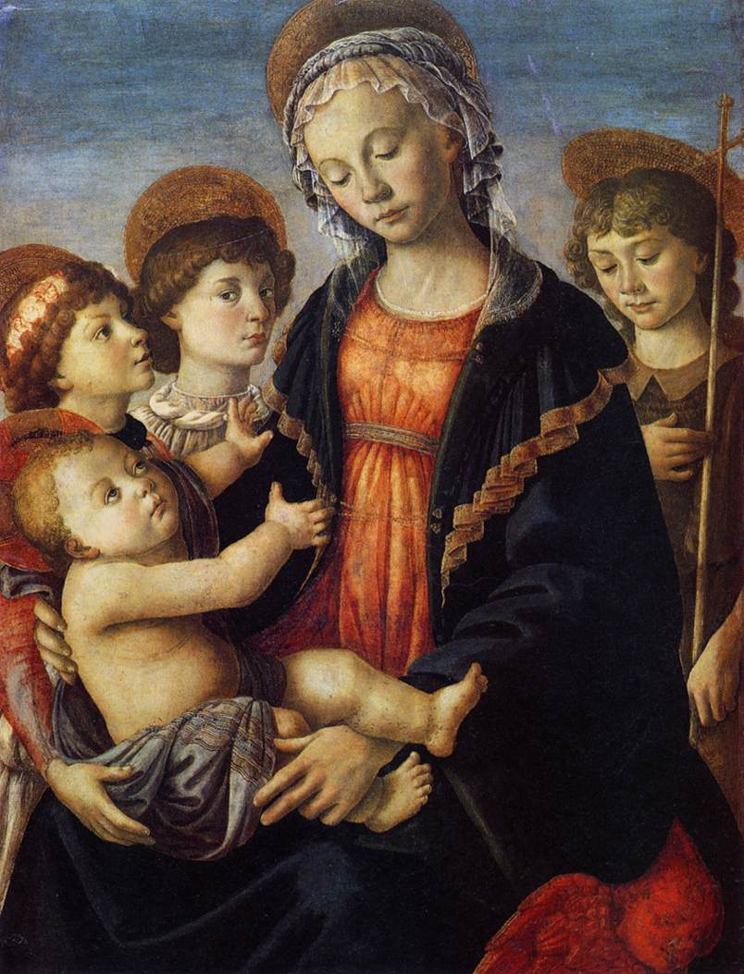
1467. Botticelli. Virgen.
Galleria dell Accademia, Florencia.

Slide 9
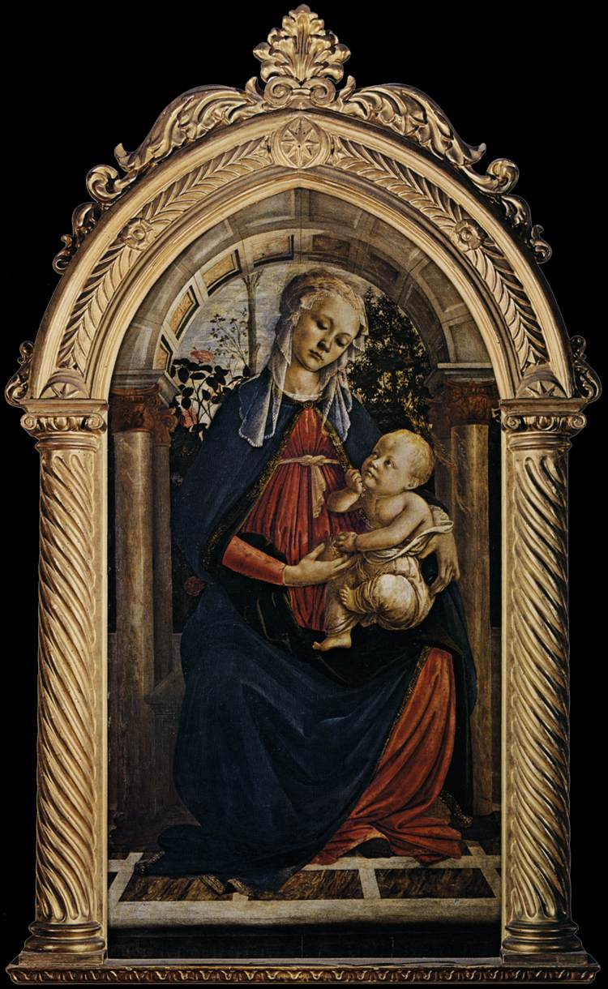
1469 - 1470. Botticelli. Virgen del rosal (roseto).
Galleria degli Uffizi, Florencia.

Slide 10
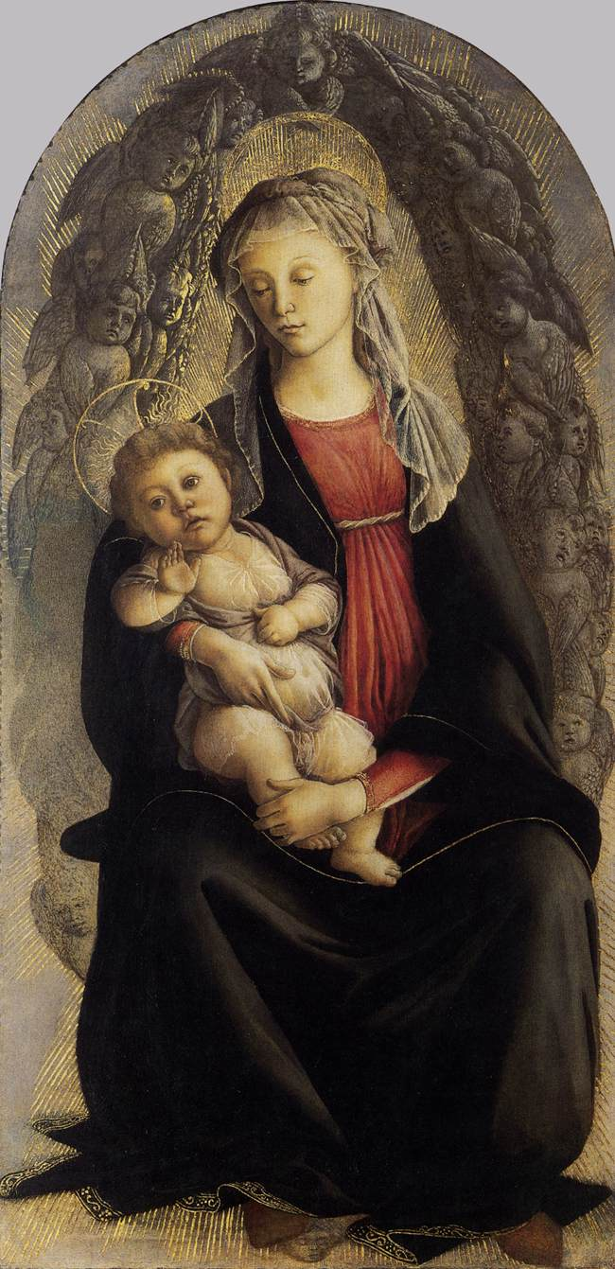
1469 - 1470. Botticelli. Virgen.
Galleria degli Uffizi, Florencia.

Slide 11
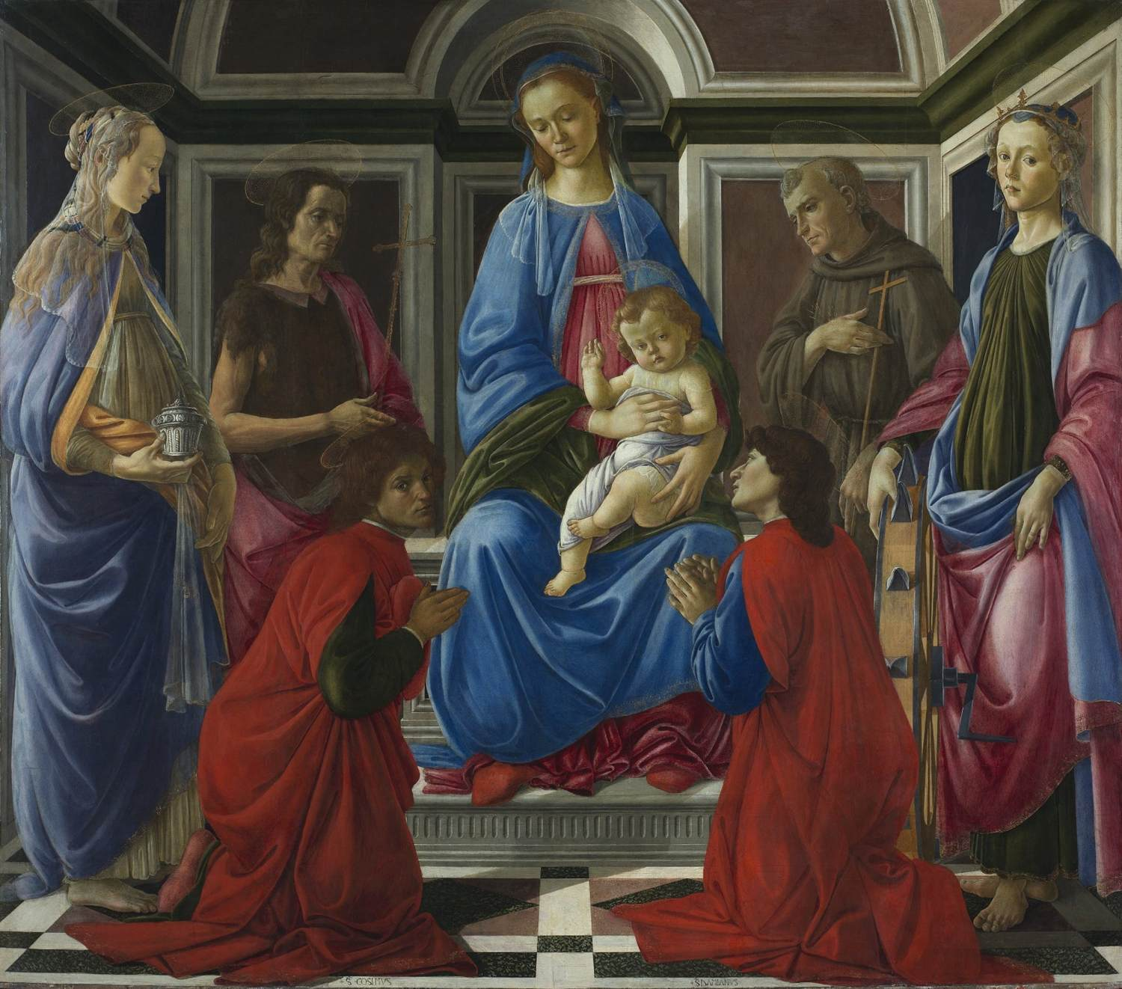
1470. Boticelli. Altar de San Ambrosio. Virgen con Santos. Galleria degli Uffizi, Florencia.
Obra maestra del joven Botticelli, este cuadro toma el nombre del convento florentino de Sant'Ambrogio, donde fue colocado en 1808 antes del traslado a las galerías de la Academia y Uffizi. Esta tabla se considera la primera pieza monumental encargada a Botticelli, así como uno de sus primeros retablos.
Este tipo de pintura de altar se llama Sacra Conversazione y muestra a la Virgen entronizada rodeada de santos. A la izquierda están María Magdalena con el frasco de ungüento y San Juan Bautista con pieles, ya la derecha están San Francisco de Asís con el hábito de los franciscanos y Catalina de Alejandría con su rueda. Los dos santos arrodillados, Cosme y Damián, eran santos patrones tanto de los Médicis como de los médicos y farmacéuticos.

Slide 12
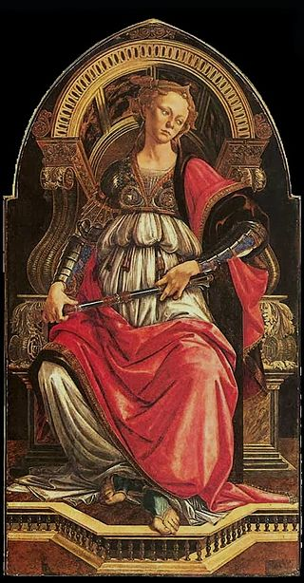
1470. Botticelli. La fortaleza.
Galería Uffizi, Florencia.

Slide 13
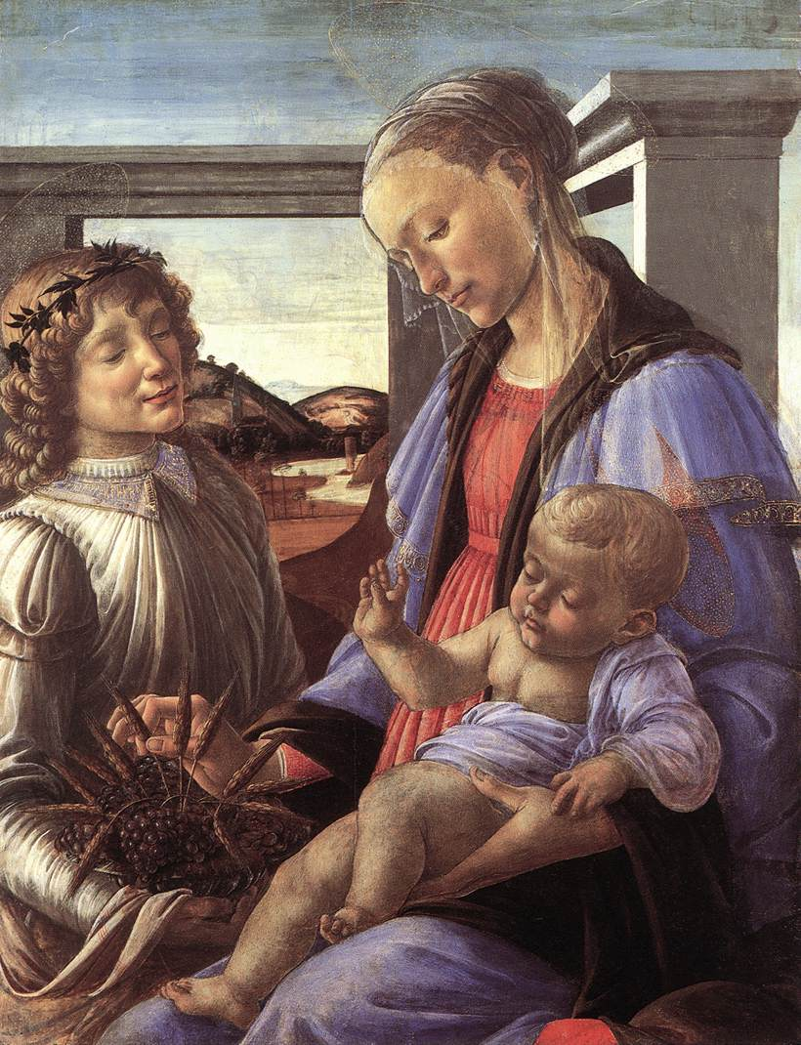
1470. Botticelli. Virgen de la eucaristía.
Isabella Stewart Gardner Museum, Boston.

Slide 14
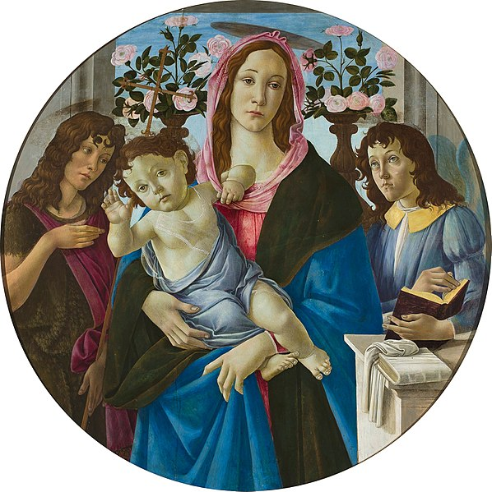
1470. Botticelli. Virgen con niño, San Juan Bautista y ángel. Museo Nacional de Varsovia.

Slide 15
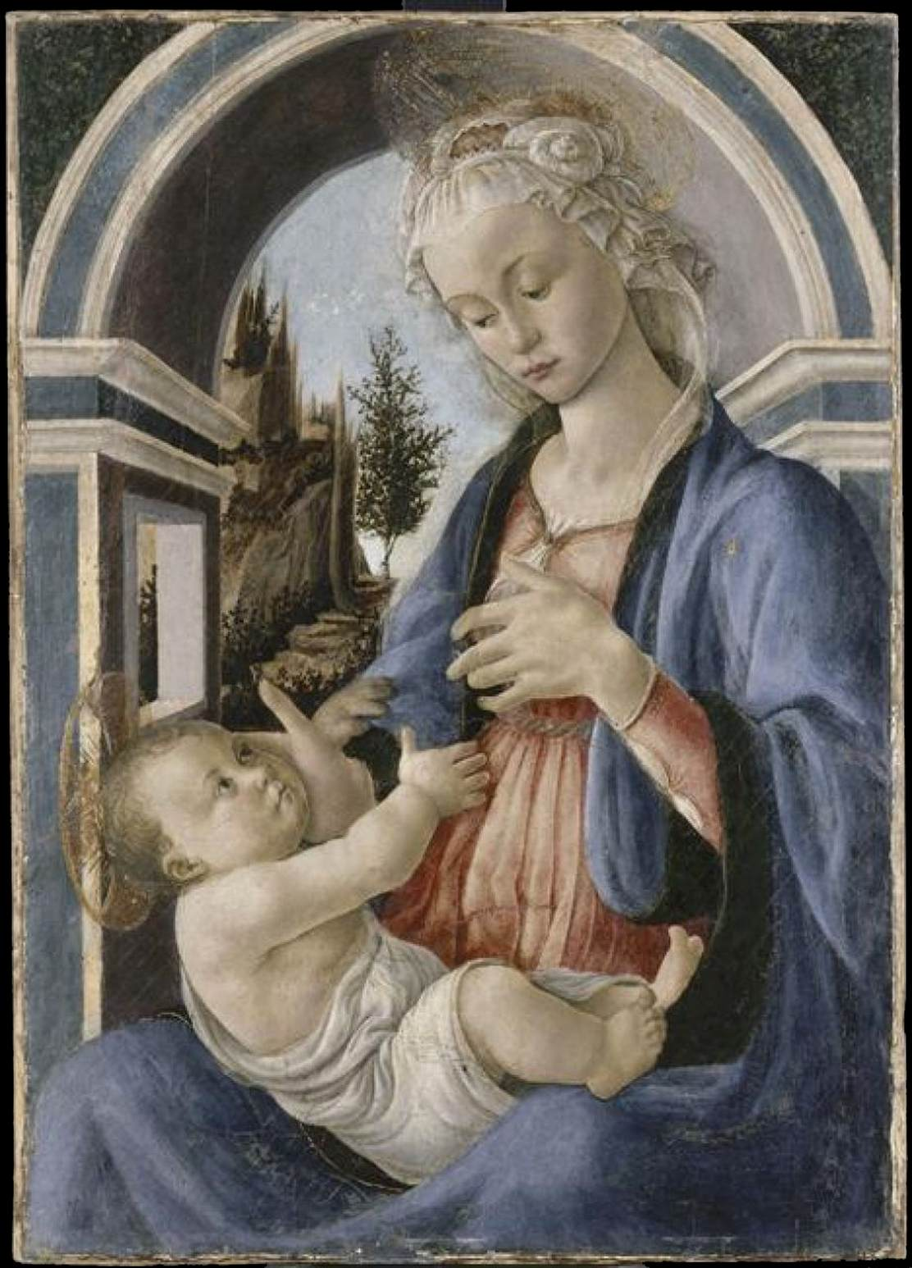
1470. Botticelli. Virgen.
Musée du Petit Palais, Avignon.

Slide 16
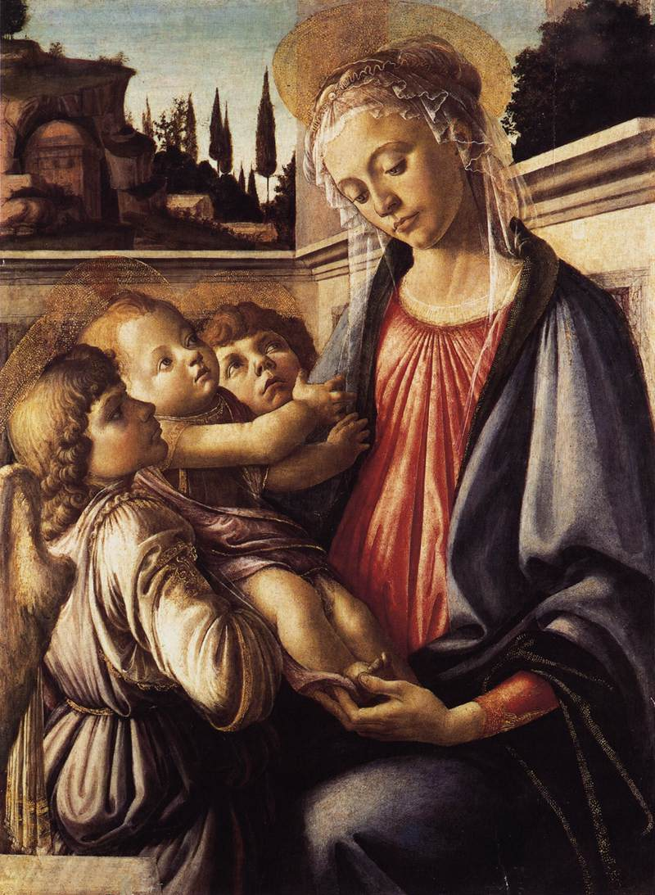
1470. Botticelli. Virgen.
Museo Nazionale di Capodimonte, Nápoles.

Slide 17
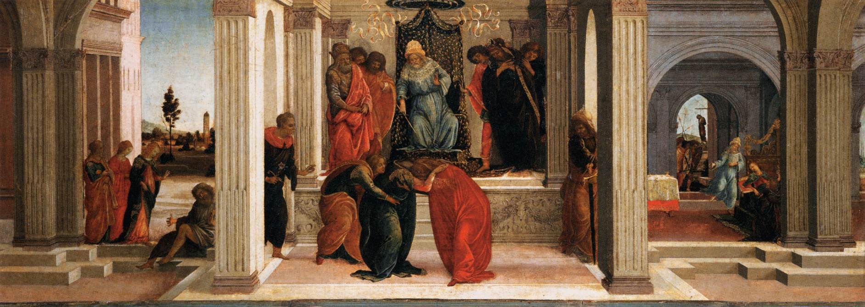
1470 - 1475. Botticelli. Escena vida de Ester. Museo del Louvre.

Slide 18
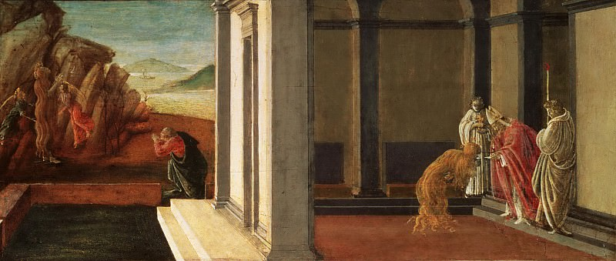
1470. Botticelli. Historias de la Magdalena. Comunión y Asunción.
Museo de Arte, Filadelfia.

Slide 19
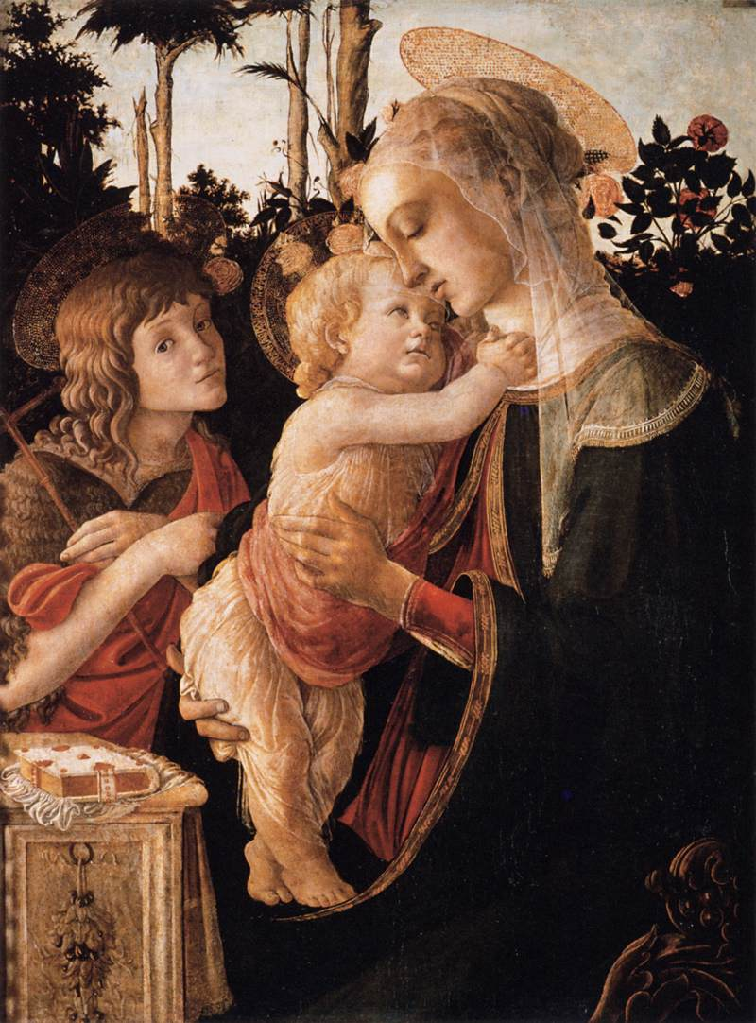
1470 - 1475. Botticelli. Virgen. Museo del Louvre.

Slide 20
Historia de Judit.
Judit vive en la ciudad de Betulia, sitiada por el ejército invasor, al mando del general Holofernes.
Cuando la ciudad está a punto de rendirse, Judit, acompañada de su criada, se presenta en el campamento asirio y seduce a Holofernes, quien la invita a pasar la noche junto a él, en su tienda.
Una vez allí, lo embriaga y, cuando cae dormido, lo decapita con su propia espada.
Luego abandona el campamento llevando consigo la cabeza del líder invasor.
Los hebreos cuelgan de la muralla el despojo y salen de la ciudad para enfrentarse a los asirios.
En el campamento enemigo descubren el cuerpo mutilado y descubren lo sucedido.
Esto provoca el temor en el ejército que huye a la desbandada y es derrotado por los israelitas.
Judit es aclamada como una heroína por el pueblo y el Sumo Sacerdote.
Después de esto, vive en su casa y no acepta ninguna propuesta de matrimonio.
Antes de morir, libera a su doncella, y cuando fallece se la sepulta en la tumba de su esposo, Manasés.
Hasta muchos años después de su muerte, ningún enemigo amenaza a Israel.

Slide 21
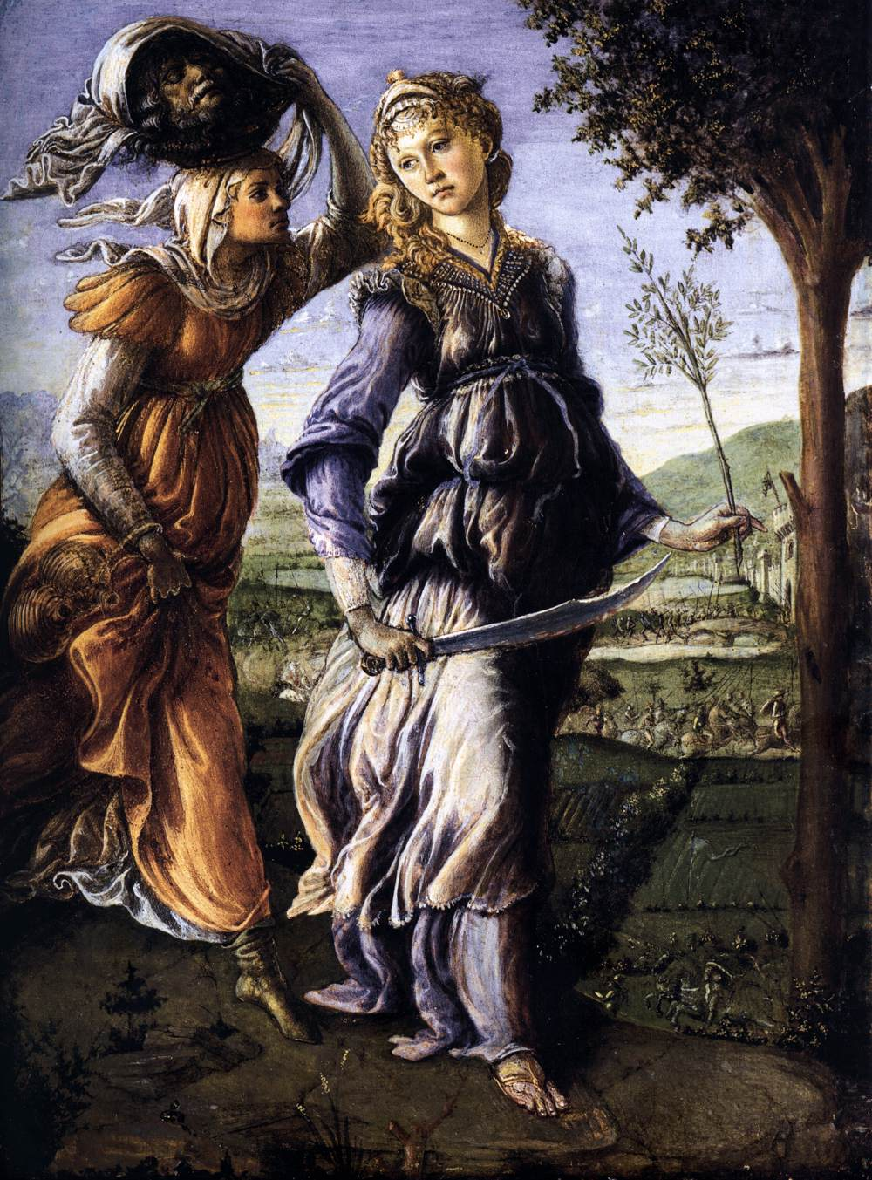
1472. Botticelli. Retorno de Judit a Betulia. Galleria degli Uffizi, Florencia.
Las dos figuras femeninas se mueven con gracia un poco etérea en una difusa luz matinal, girándose como para asegurarse de que no están siendo perseguidas y acelerando el paso.
Judit lleva en una mano la espada y con la otra sostiene una rama de olivo, símbolo de la paz.
Al fondo, un campo de batalla.
El único movimiento proviene de los vestidos y los paños, conferido por la línea del contorno. Esta línea ayuda a la fusión de las figuras y el paisaje, que es su rasgo estilístico más destacado y proviene de Filippo Lippi.
La heroína bíblica, representada tradicionalmente como cruel y viril, se ha transformado en una figura melancólica envuelta en ondulantes ropajes que subrayan el ritmo del personaje en movimiento.

Slide 22
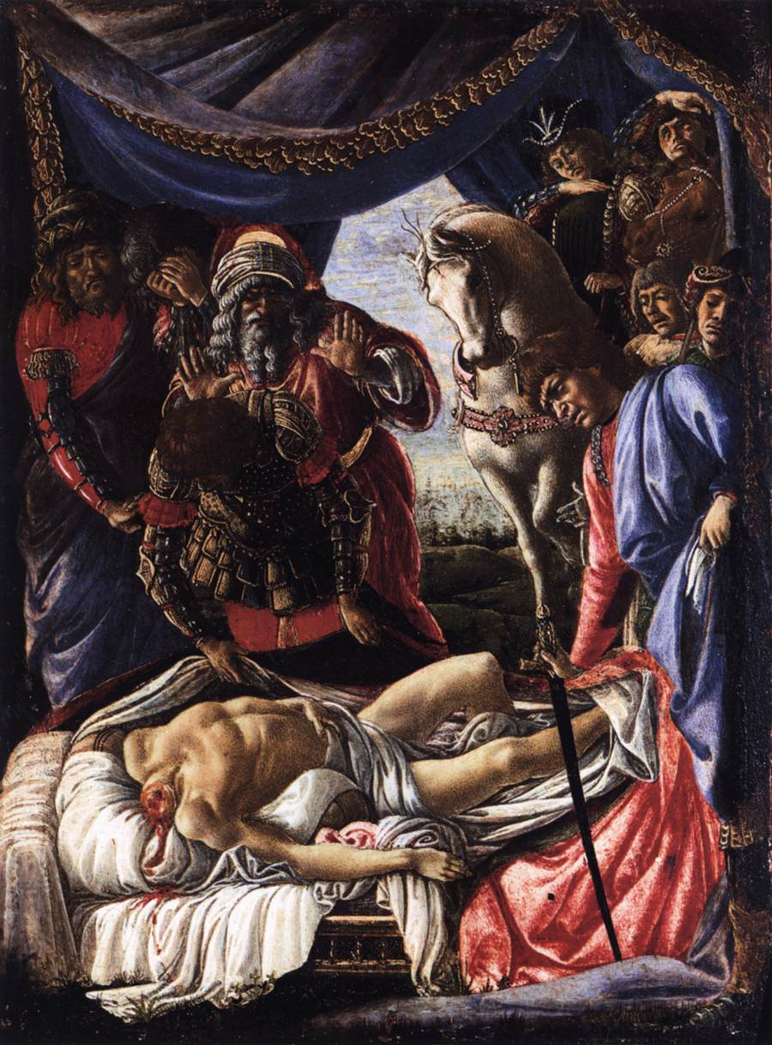
1472. Botticelli. Descubrimiento del cadáver de Holofernes. Galleria degli Uffizi, Florencia.
Los personajes presentan diversos gestos de horror y consternación al ver el cuerpo.
La penumbra de la tienda contrasta con el paisaje que se aprecia en la abertura central, cuya luz incide en las armaduras y arneses.
Se representa un cuerpo desnudo juvenil, lo que contrasta con la cabeza del otro panel, que parece de un hombre maduro.
El cuerpo está tendido sobre sábanas y almohadas en la cama y visto en escorzo, lo que recuerda a las obras de Antonio Pollaiuolo.
Se trata de una representación muy detallada de la anatomía, siendo el primer desnudo masculino en la obra de Botticelli.
La luz incide directamente en el cuerpo, revelando sus detalles.

Slide 23
Pinturas de temática religiosa. Sandro BOTTICELLI
Aunque la reputación y la fama actuales de Botticelli se basan principalmente en sus pinturas mitológicas, él, como todos los artistas de su época, creó principalmente obras religiosas.
Hubo una demanda considerable de pinturas religiosas centradas en la Virgen. Los asistentes de taller de Botticelli llevaron a cabo el menos importante de los numerosos encargos, ya sea siguiendo sus diseños o copiando sus propias pinturas.
Todavía existen grandes pinturas de paneles de altar de la mano de Botticelli que datan de la década de 1480, encargadas por patrocinadores privados o gremios.
También fue solicitado como pintor de frescos, muchos de ellos han sido destruidos desde entonces.

Slide 24
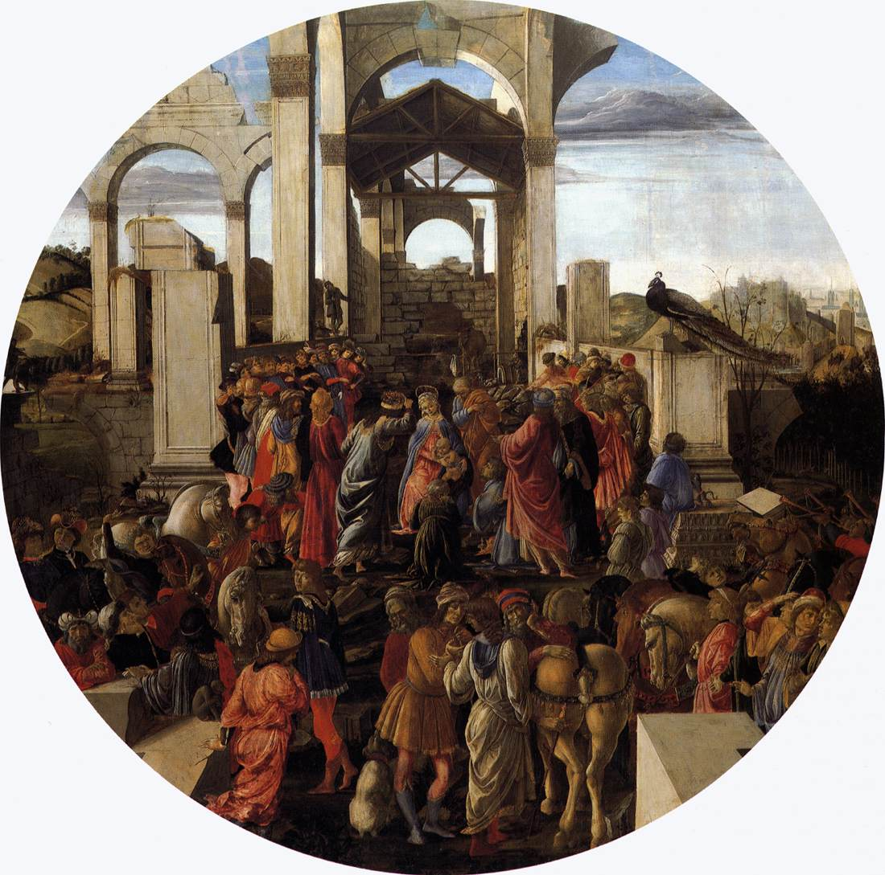
1470 - 1475. Botticelli. Adoración de los Magos. National Gallery, Londres.

Slide 25
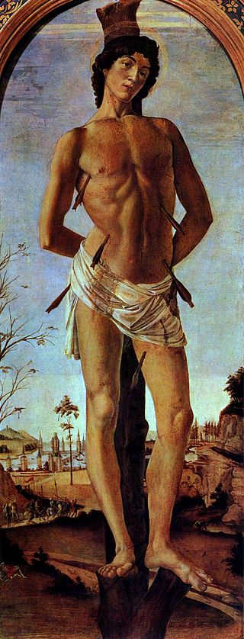
1474. Botticelli. San Sebastián. Staatliche Museen, Berlín.

Slide 26
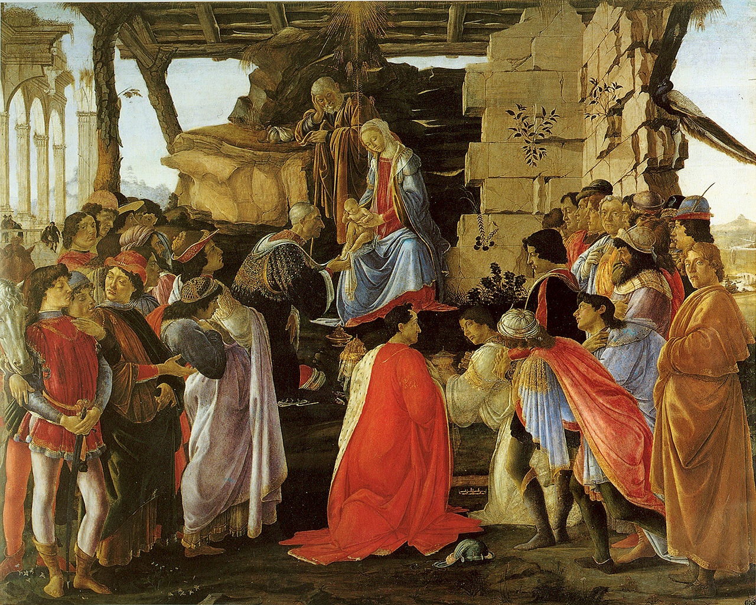
1475. Botticelli. Adoración de los Magos. Galleria degli Uffizi. Florencia.
Adoración de los Magos (Botticelli) - Wikipedia, la enciclopedia libre

Slide 27
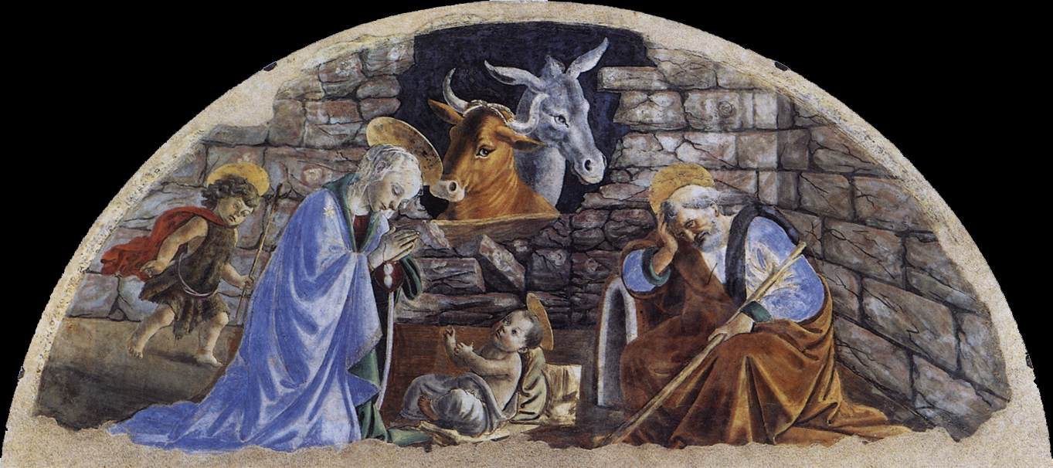
1476 - 1477. Botticelli. Natividad. Santa Maria Novella, Florencia.

Slide 28
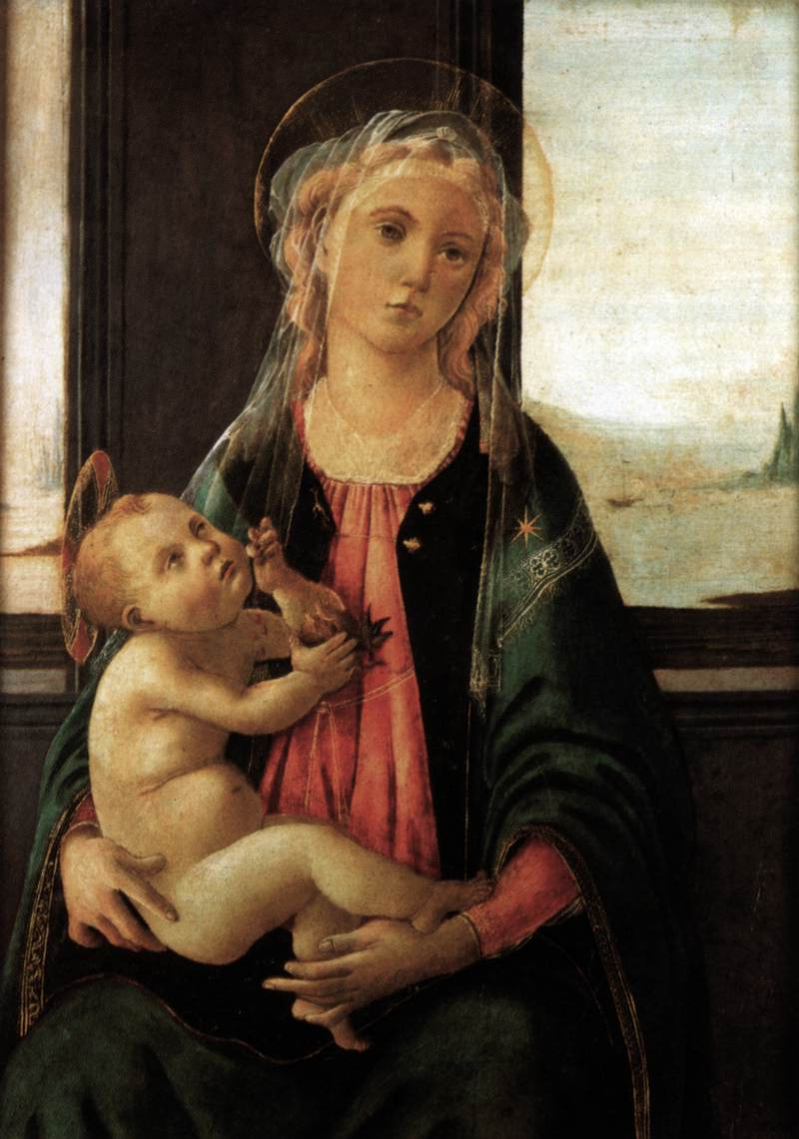
1477. Botticelli. Virgen del Mar.
Galleria dell Accademia, Florencia.

Slide 29
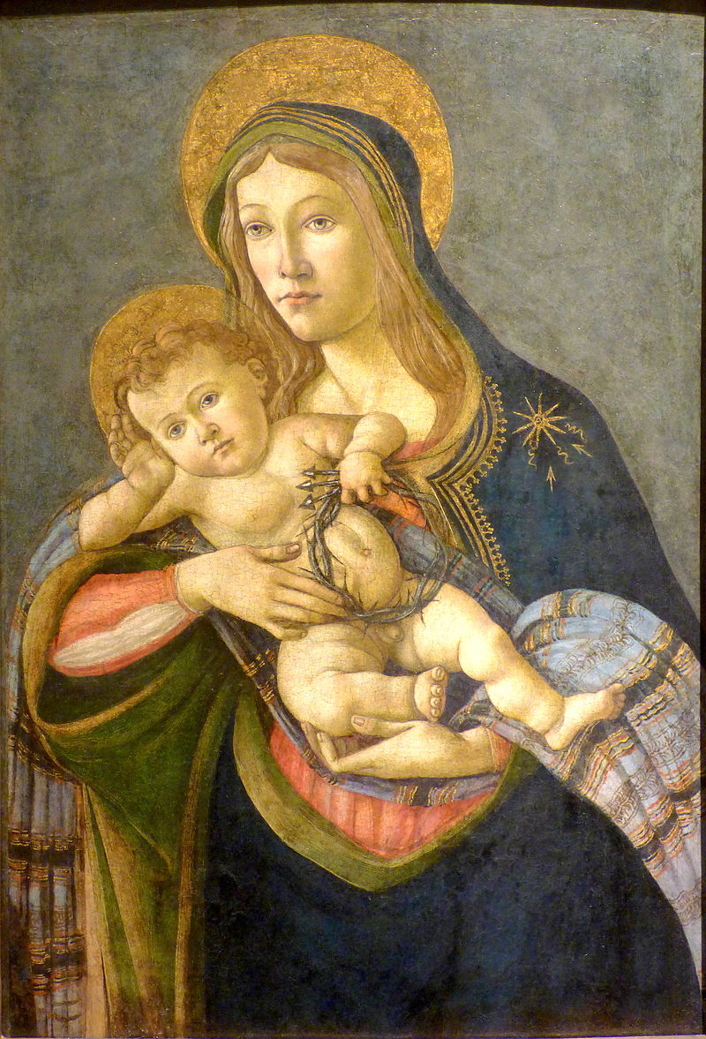
1477. Sandro Botticelli. La Virgen y el Niño con la corona de espinas y tres clavos. Museo Soumaya, México

Slide 30
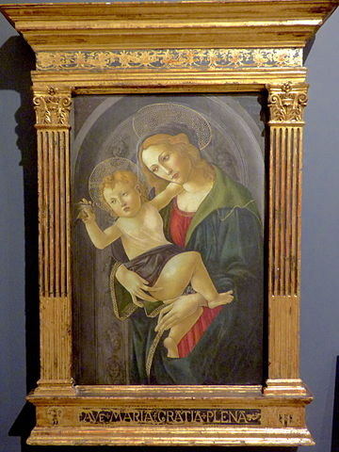
1477. Sandro Botticelli. La Virgen y el Niño en un nicho. Museo Soumaya, México

Slide 31
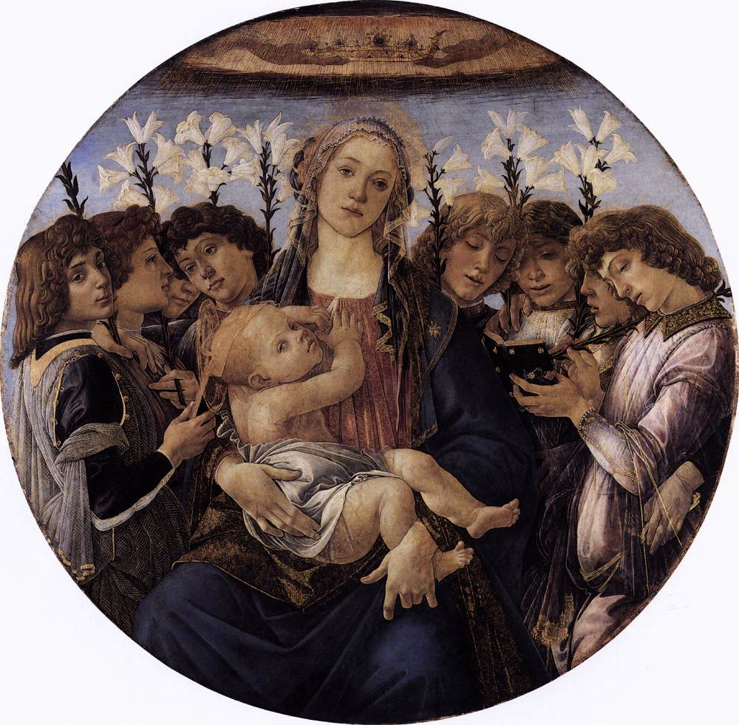
1478. Botticelli. Virgen. Staatliche Museen, Berlín.

Slide 32
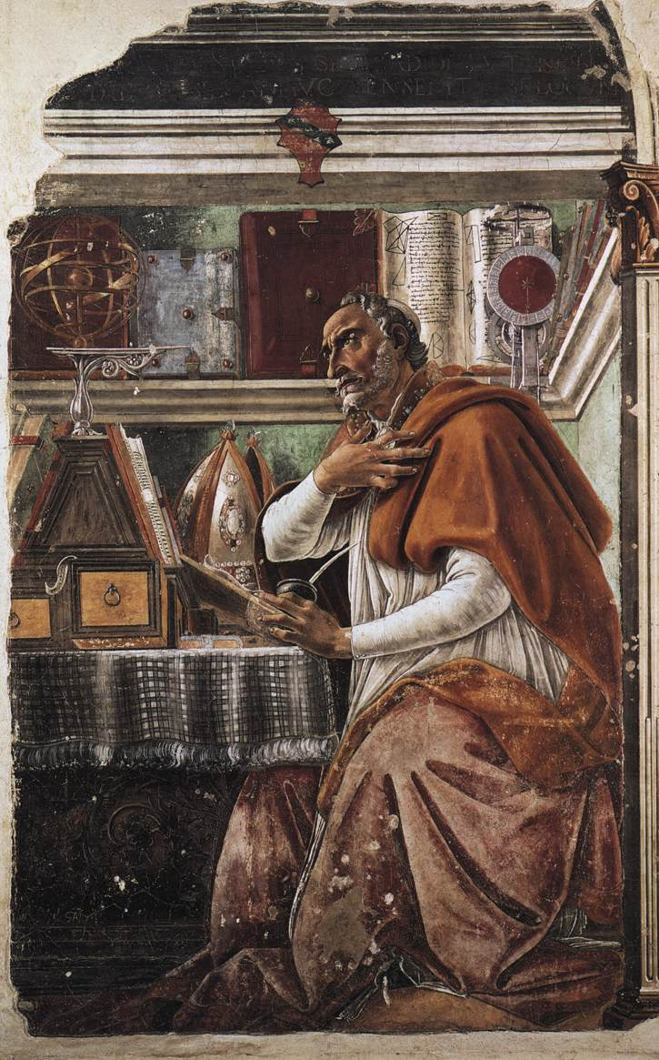
1480. Boticelli. San Agustín.
Ognissanti, Florencia.

Slide 33
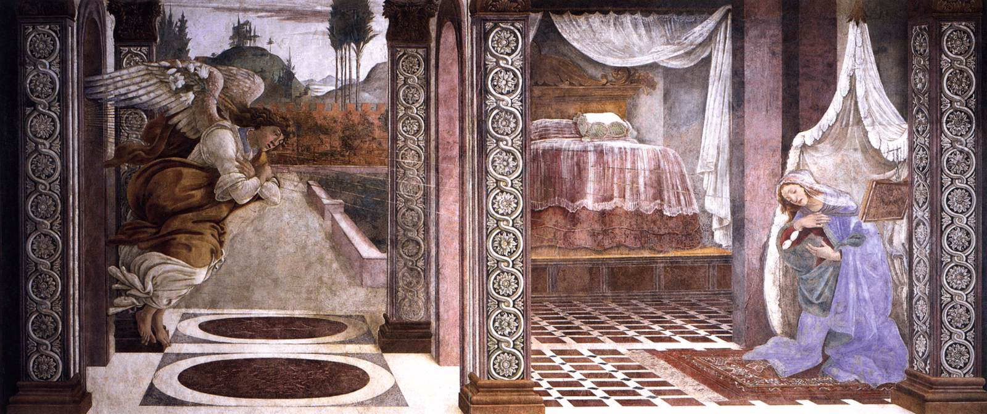
1481. Boticelli. Anunciación. Galleria degli Uffizi, Florencia.

Slide 34
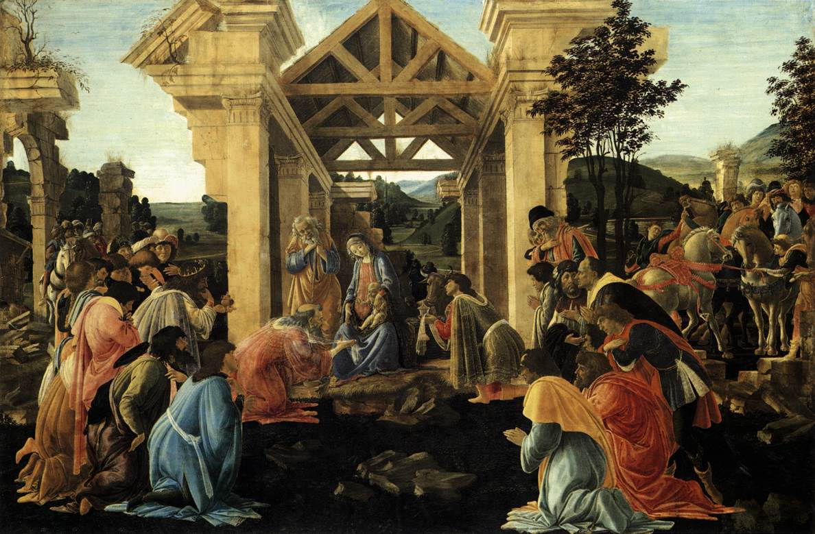
1481 - 1482. Botticelli. Adoración de los Magos. National Gallery of Art, Washington.

Slide 35
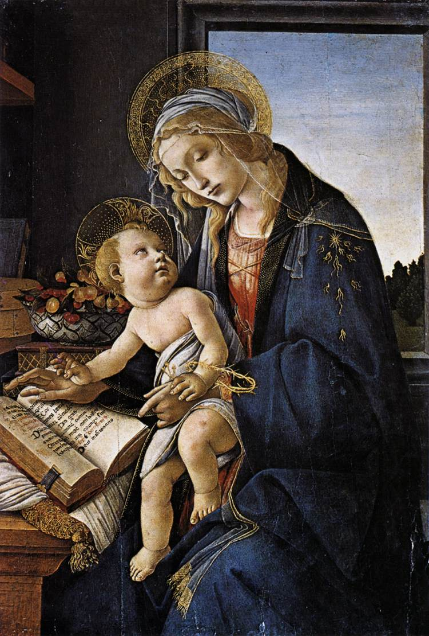
1483. Boticelli. Virgen del libro.
Museo Poldi Pezzoli, Milán.

Slide 36
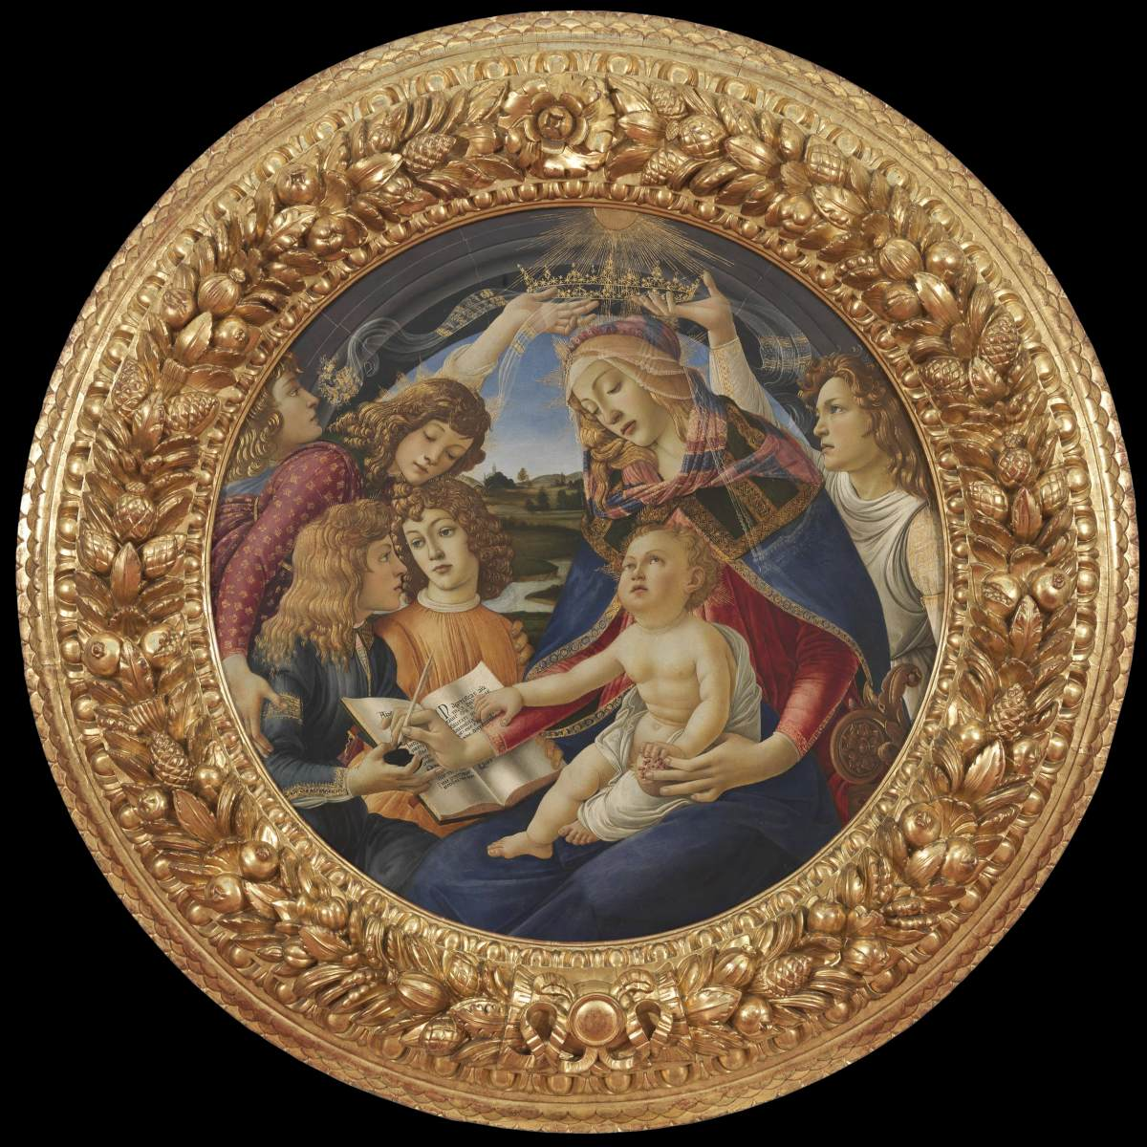
1483. Boticelli. Virgen del Magnificat. Galleria degli Uffizi, Florencia.

Slide 37
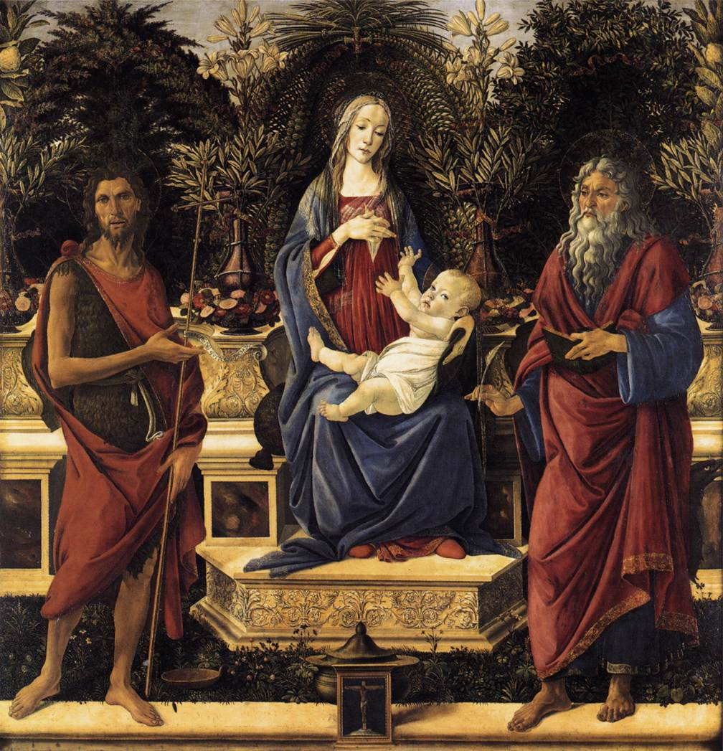
1484. Boticelli. Altar Bardi. Virgen y Santos. Staatliche Museen, Berlín.

Slide 38
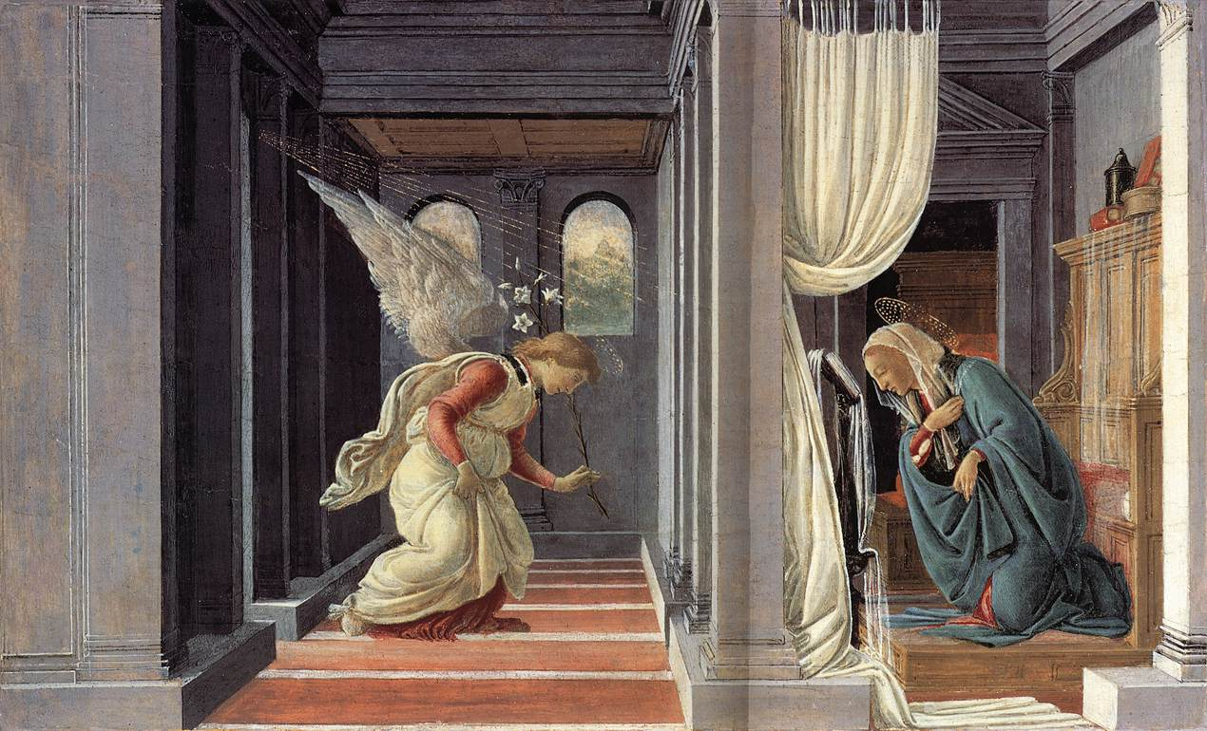
1485. Boticelli. Anunciación. MET.

Slide 39
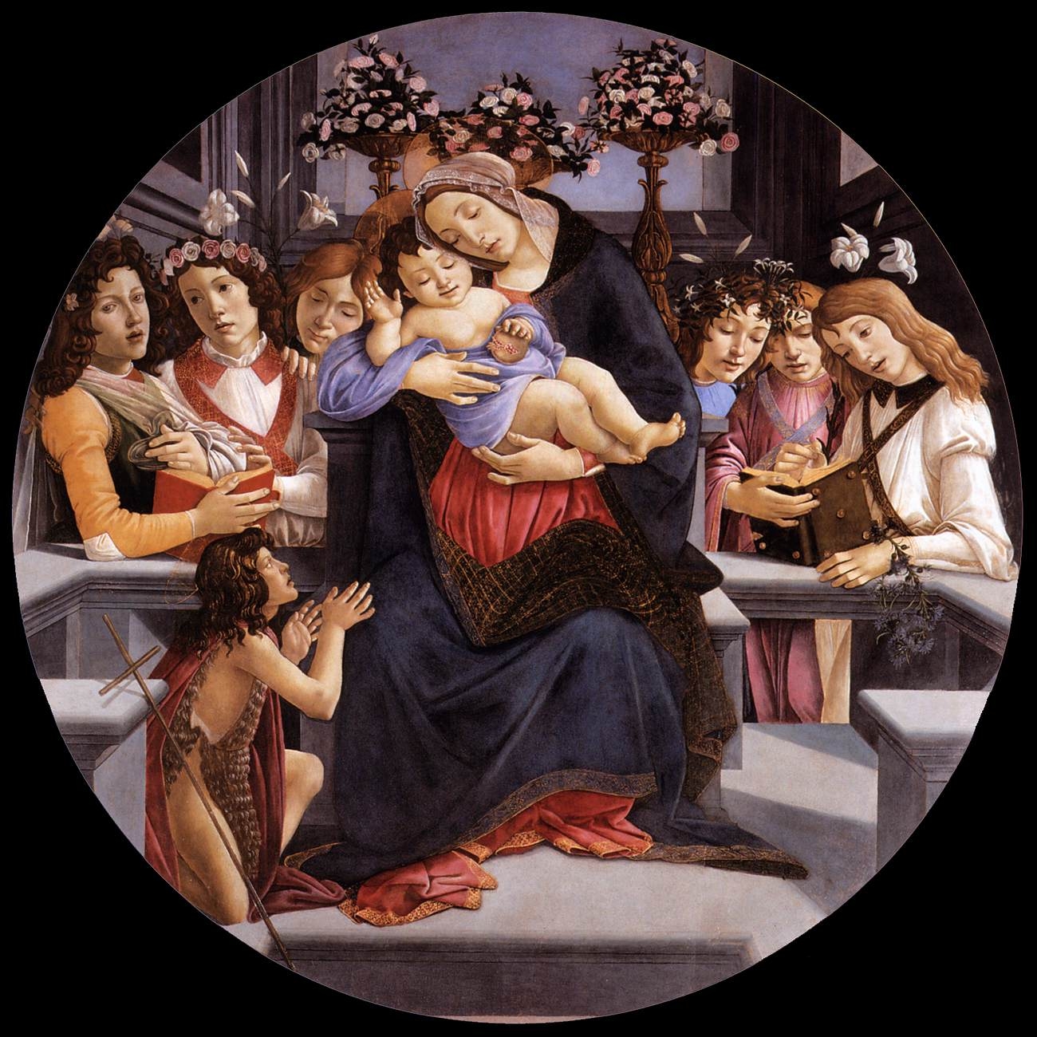
1485. Boticelli. Virgen. Galleria Borghese, Florencia.

Slide 40
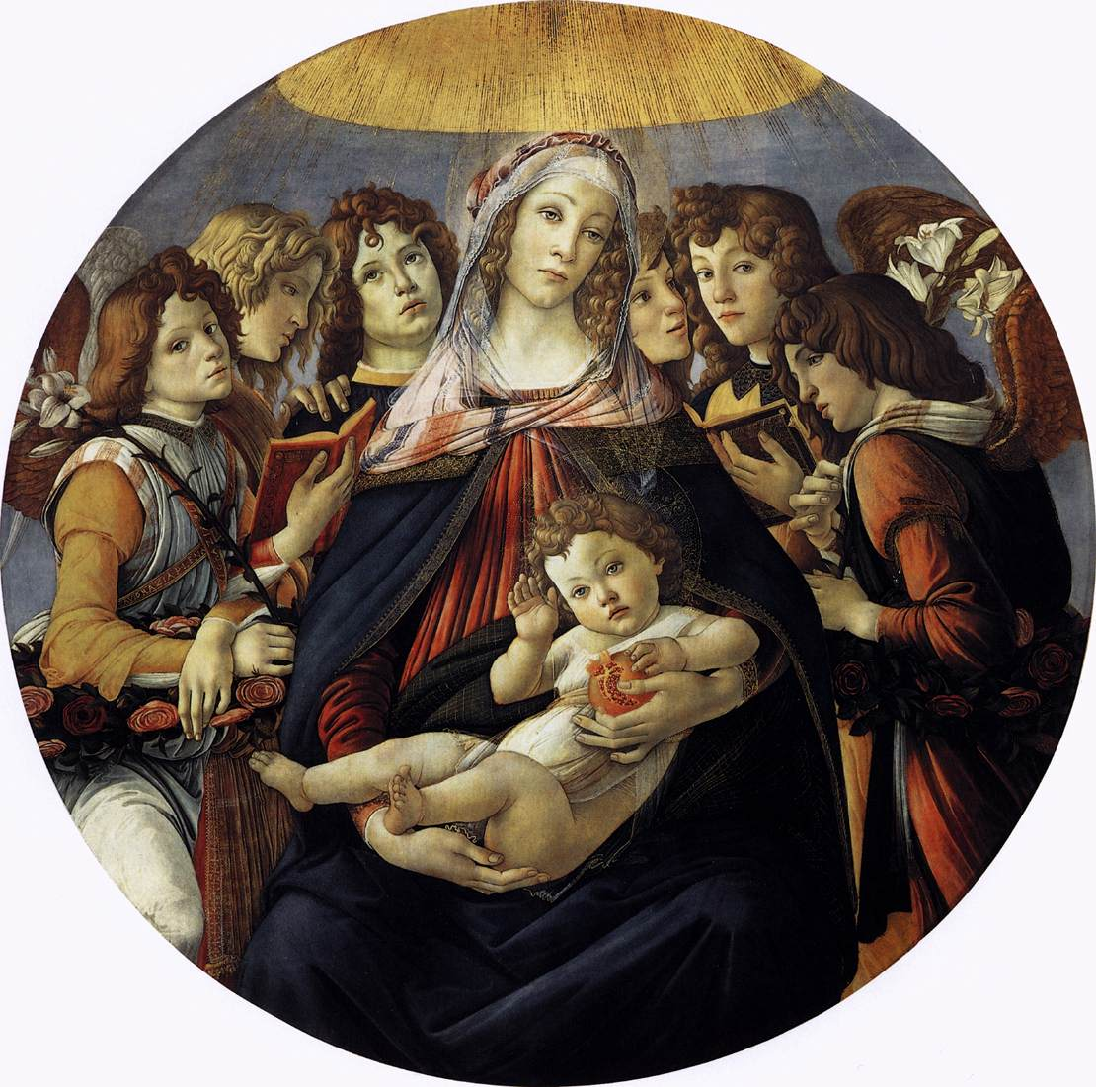
1487. Boticelli. Virgen de la granada (della Melagrana). Galleria degli Uffizi, Florencia.

Slide 41
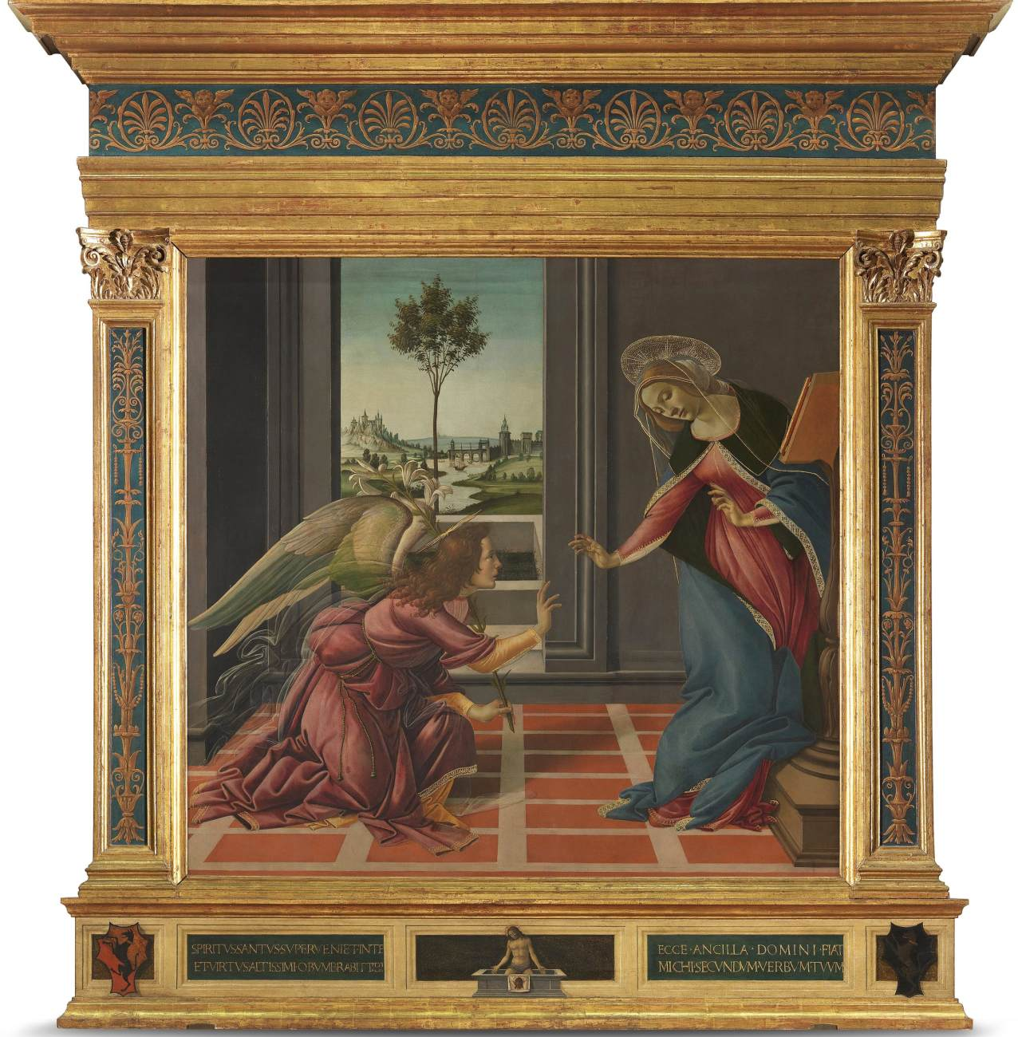
1489 - 1490. Boticelli. Anunciación Cestello. Galleria degli Uffizi, Florencia.
Es una estancia vacía, severa, muy estructurada arquitectónicamente, con un paisaje exterior a través de una puerta abierta en una pared gris.
El espectador mira a través de una habitación estructurada de acuerdo con las normas de la perspectiva y cruzando las baldosas rojas del suelo, a lo largo de sus líneas convergentes, hacia ese paisaje exterior.
La perspectiva se evidencia intensamente por el pavimento ajedrezado.
El vivo movimiento de las figuras contrasta con estas dinámicas espaciales, que dirigen hacia el fondo.
Hay una línea diagonal que corre desde el borde de las ropas de Gabriel a su mano alzada, y continúa en el brazo que María está sosteniendo cruzado sobre el pecho.
Las ropas del ángel, que están ondulando en grandes pliegues, muestran que acaba de hacer un dramático aterrizaje.

Slide 42
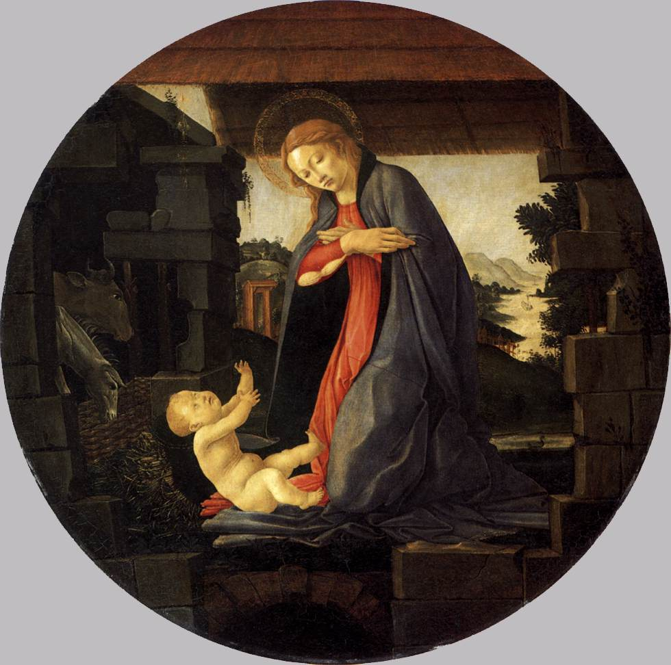
1490. Boticelli. Virgen con niño. National Galery of Art, Washington.

Slide 43
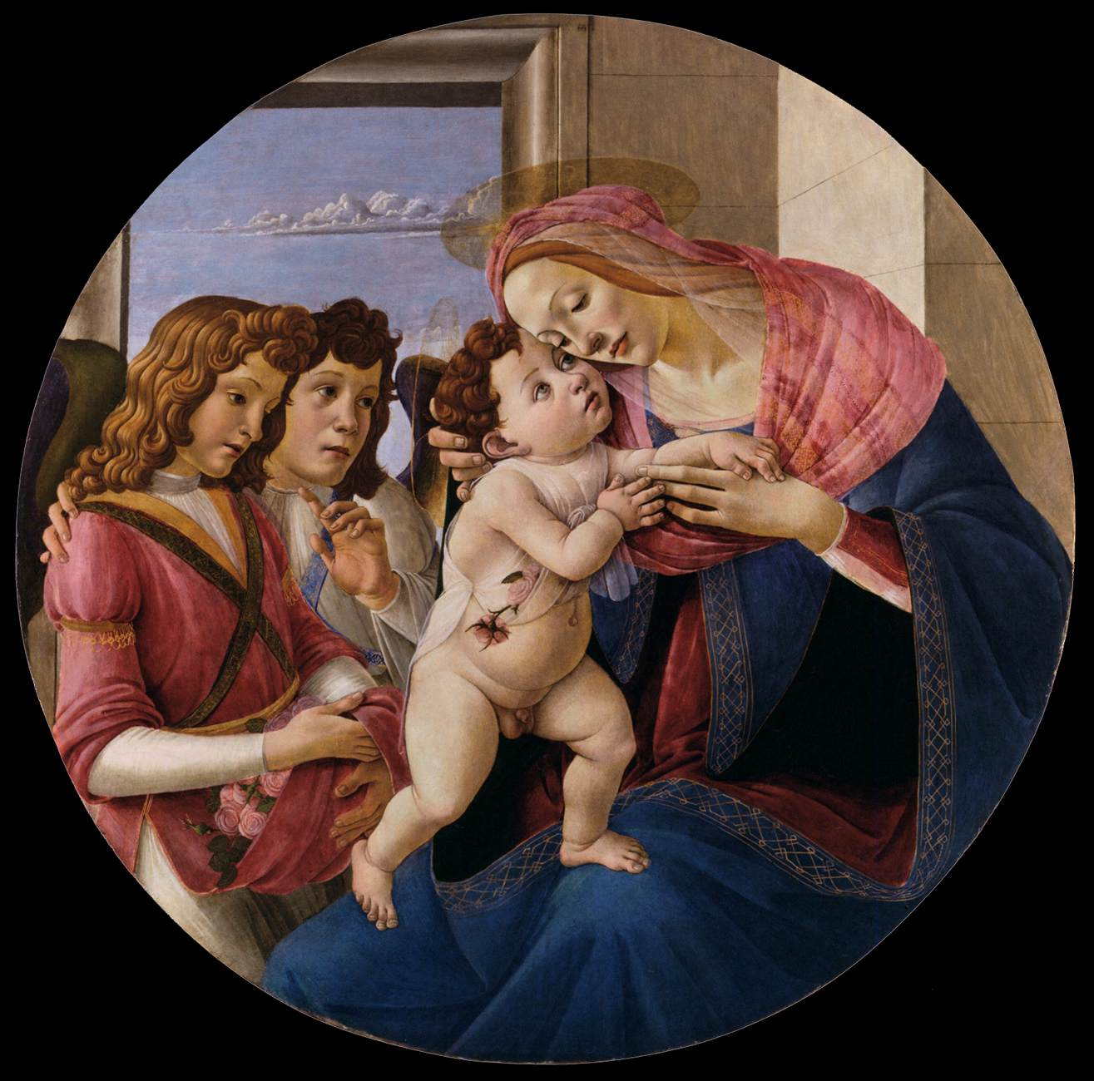
1490. Boticelli. Virgen. Akademie der bildenden Künste, Viena.

Slide 44
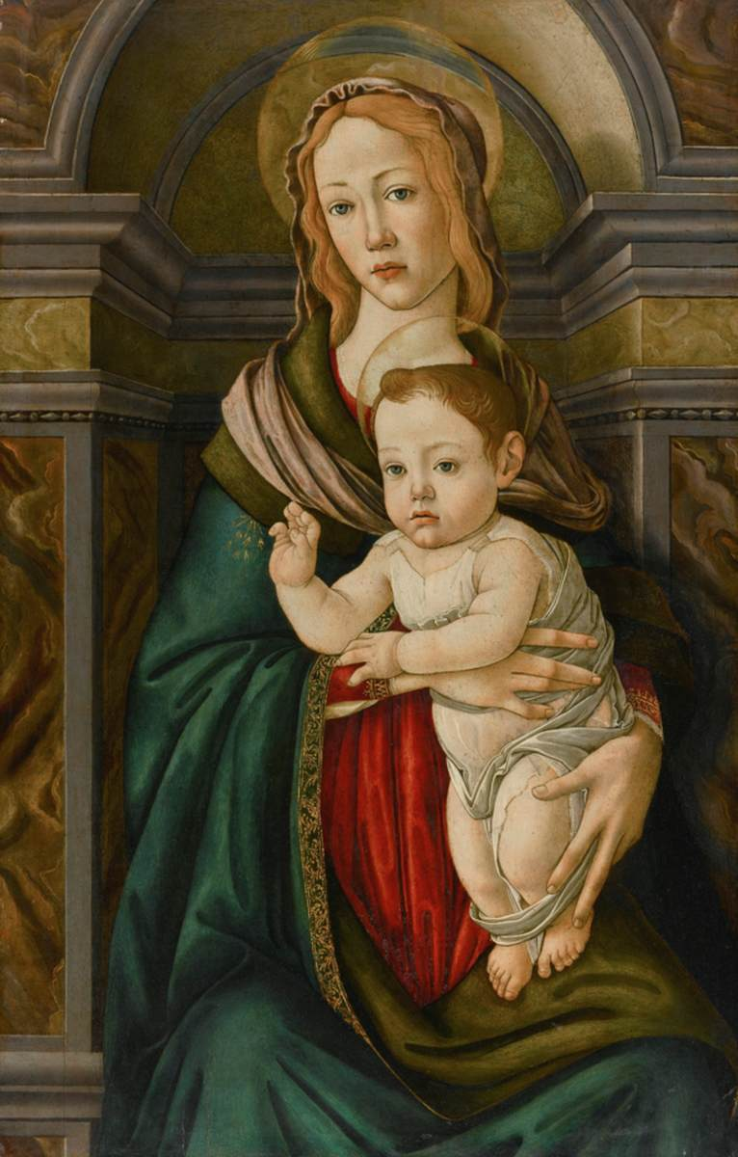
1490s. Boticelli. Virgen con niño. Colección privada.

Slide 45
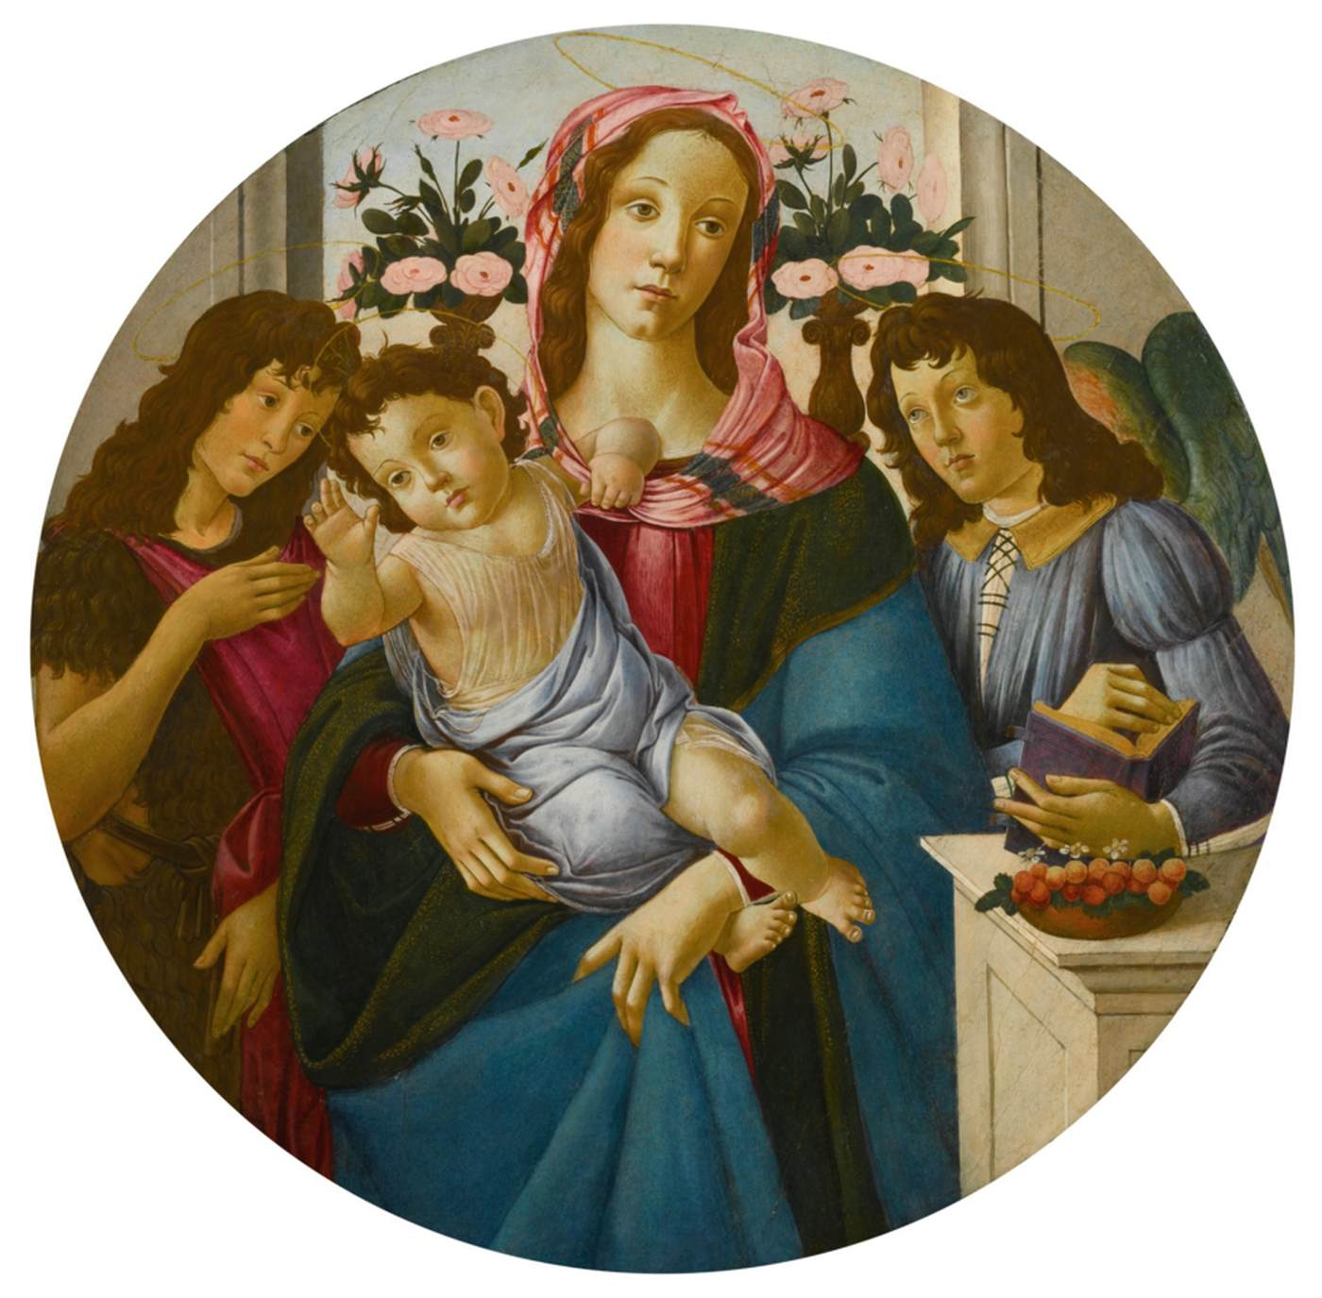
1490s. Boticelli. Virgen, San Juan Bautista y Ángel. Colección privada.

Slide 46
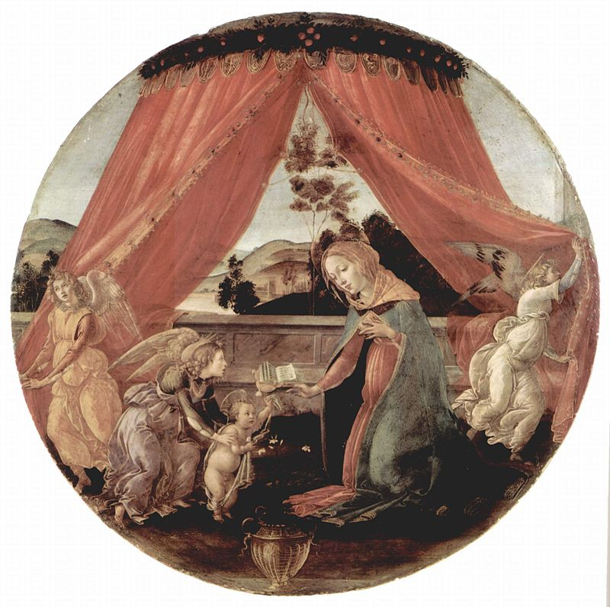
1493. Sandro Bticelli.
La Virgen del Pabellón. Pinacoteca Ambrosiana

Slide 47
c. 1488. Retablo de San Bernabé. Sandro BOTTICELLI
El Gremio de Doctores y Boticarios (una organización muy importante en Florencia) encargó a Botticelli este grandísimo retablo para la iglesia de San Bernabé de la que el Gremio era el patrón.
La pintura muestra a la Virgen entronizada con Santa Catalina de Alejandría, San Agustín, San Bernabé, San Juan Bautista, San Ignacio y San Miguel. Solo quedan cuatro de las siete pinturas de pequeños paneles originales de la predela del altar, que representan escenas de la vida de los santos en la pintura del altar principal, el centro probable era el panel que muestra una escena de la Pasión de Cristo.
El mal estado de conservación de la pintura es el resultado de los intentos de restauración y repintado a principios del siglo XVIII. También fue ampliada y recién en 1930 se restauró a su tamaño original.

Slide 48
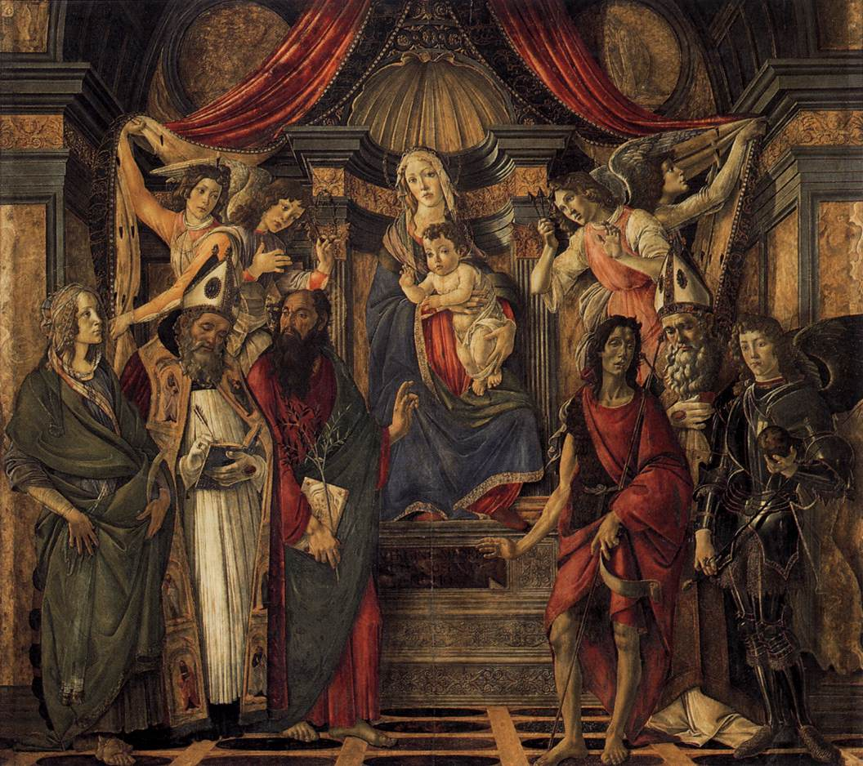
1488. Boticelli. Retablo de San Bernabé. Galleria degli Uffzi, Florencia.
Este cuadro es una "sagrada conversación". Representa a la Virgen en el trono con el Niño y los santos Catalina de Alejandría, Agustín, Bernabé,
Juan Bautista, Ignacio y Miguel Arcángel.
Sobre las gradas del trono están grabados los primeros versos de la oración pronunciada por Bernardo de Claraval en el último canto de la Divina Comedia: «Virgen madre, hija de tu hijo». El pintor estaba familiarizado con este poema desde hacía tiempo, habiendo realizado numerosos dibujos que lo ilustraban.

Slide 49
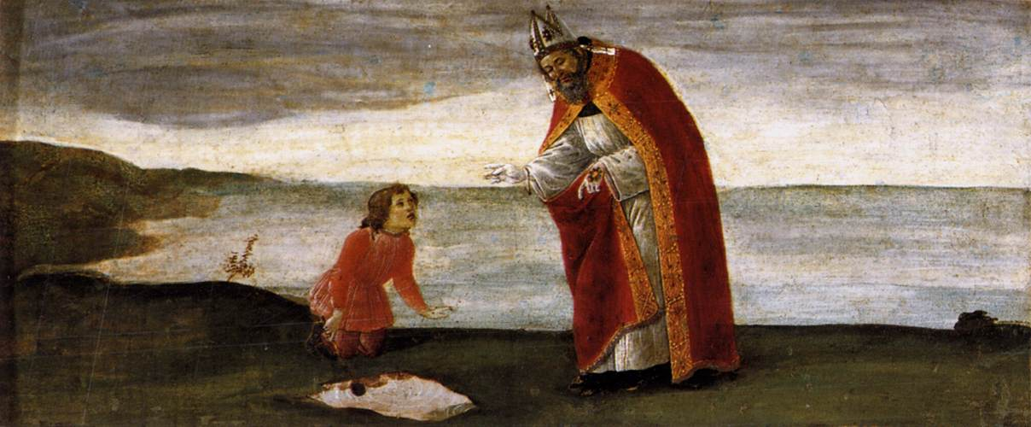
1488. Boticelli. Retablo de San Bernabé. Visión de San Agustín.
Galleria dgli Uffzi, Florencia.

Slide 50
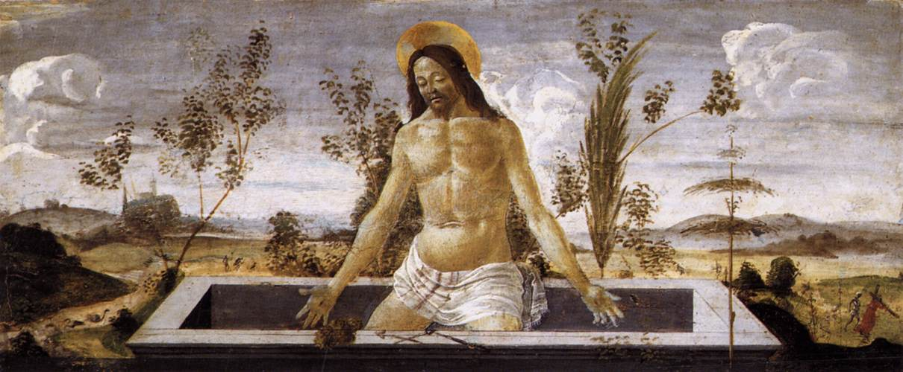
1488. Boticelli. Retablo de San Bernabé. Cristo en el sepulcro.
Galleria dgli Uffzi, Florencia.

Slide 51
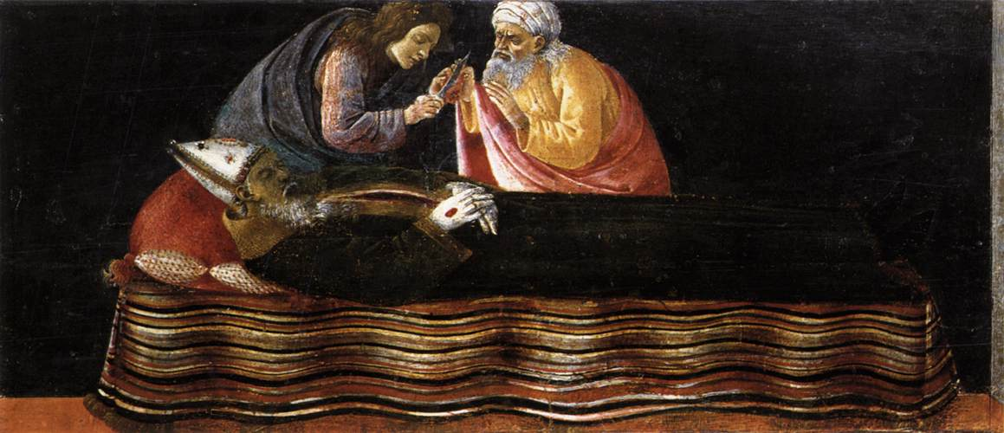
1488. Boticelli. Retablo de San Bernabé. Extracción corazón de San Ignacio. Galleria degli Uffzi, Florencia.

Slide 52
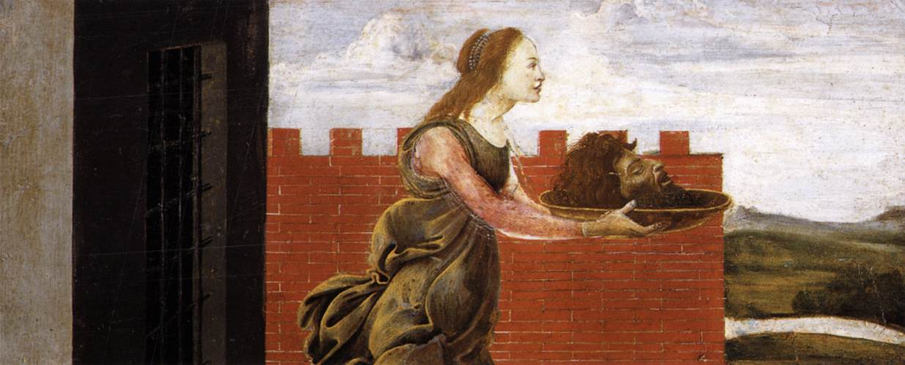
1488. Boticelli. Retablo de San Bernabé. Salomé con la cabeza de San Juan. Galleria dgli Uffzi, Florencia.

Slide 53
Frescos en la Capilla Sixtina. Sandro BOTTICELLI
Botticelli había estado recibiendo cada vez más encargos de clientes fuera de Florencia desde finales de la década de 1470; el más famoso de ellos fue el Papa Sixto IV, bajo cuyas órdenes Botticelli fue convocado a Roma en 1481. Junto con sus colegas florentinos Domenico Ghirlandaio y Cosimo Rosselli y el perugiano Pietro del Perugino, Botticelli debía decorar las paredes de la capilla electoral papal - llamada la "Capilla Sixtina" en honor a su constructor, Sixto IV - con frescos. Sin embargo, no fue hasta el trabajo posterior de Miguel Ángel, que ejecutó los frescos en el techo y la pared del altar entre 1508 y 1512 bajo Julio II, que la capilla alcanzaría su mayor fama.
La pintura de las paredes se llevó a cabo durante un período de tiempo asombrosamente corto, apenas once meses, desde julio de 1481 hasta mayo de 1482. Se pidió a cada uno de los pintores que primero ejecutaran un fresco de muestra; estos debían ser examinados y evaluados oficialmente en enero de 1482. Sin embargo, era tan evidente en una etapa tan temprana que los frescos serían satisfactorios que en octubre de 1481, los artistas recibieron el encargo de ejecutar las diez historias restantes.
El programa pictórico de la capilla estaba compuesto por un ciclo del Antiguo y del Nuevo Testamento de escenas de la vida de Moisés y Cristo. Las narraciones comenzaron en la pared del altar, los frescos pintados allí cediendo al Juicio Final de Miguel Ángel apenas treinta años después, continuaron a lo largo de las largas paredes de la capilla y terminaron en la pared de entrada. Sobre estas representaciones se pintó una galería de retratos papales, y estos últimos se completaron debajo con representaciones de cortinas pintadas. Las escenas individuales de los dos ciclos contienen referencias tipológicas entre sí. Se entiende que el Antiguo y el Nuevo Testamento constituyen un todo, con Moisés apareciendo como la prefiguración de Cristo.

Slide 54
Frescos en la Capilla Sixtina. Sandro BOTTICELLI
El posicionamiento tipológico de los ciclos de Moisés y Cristo tiene una dimensión política que va más allá de la mera ilustración de las correspondencias entre Antiguo y Nuevo Testamento. Sixto IV estaba empleando un programa concebido con precisión para ilustrar a lo largo de todo el ciclo la legitimidad de su autoridad papal, desde Moisés, pasando por Cristo, hasta Pedro, cuya máxima autoridad, conferida por Cristo, encuentra su continuación en los Papas. Los retratos de estos últimos por encima de las representaciones narrativas sirvieron enfáticamente para ilustrar la línea ancestral de su autoridad dada por Dios.
Las dos escenas más importantes del ciclo de frescos El Cristo de Perugino da las llaves a Pedro y El castigo de Coré de Botticelli, ambas revelan en el fondo el arco triunfal de Constantino, el primer emperador cristiano, que otorgó al Papa poder temporal sobre el mundo occidental romano. . El arco de triunfo sirve aquí como una destacada alusión al poder del Papa, otorgado por el Emperador. De este modo, Sixto IV no solo ilustraba su posición en una línea de sucesión que comenzaba en el Antiguo Testamento y continuaba a través del Nuevo Testamento hasta la época contemporánea, sino que al mismo tiempo declaraba su visión de sí mismo como el sucesor legítimo del emperador romano.
Botticelli pintó tres escenas en el corto período de once meses: Escenas de la vida de Moisés, La tentación de Cristo y El castigo de Coré. También pintó, con mucha ayuda de su taller, en los nichos sobre las escenas bíblicas, algunos retratos de papas que se han pintado considerablemente. En todas estas obras, su pintura parece relativamente débil.

Slide 55
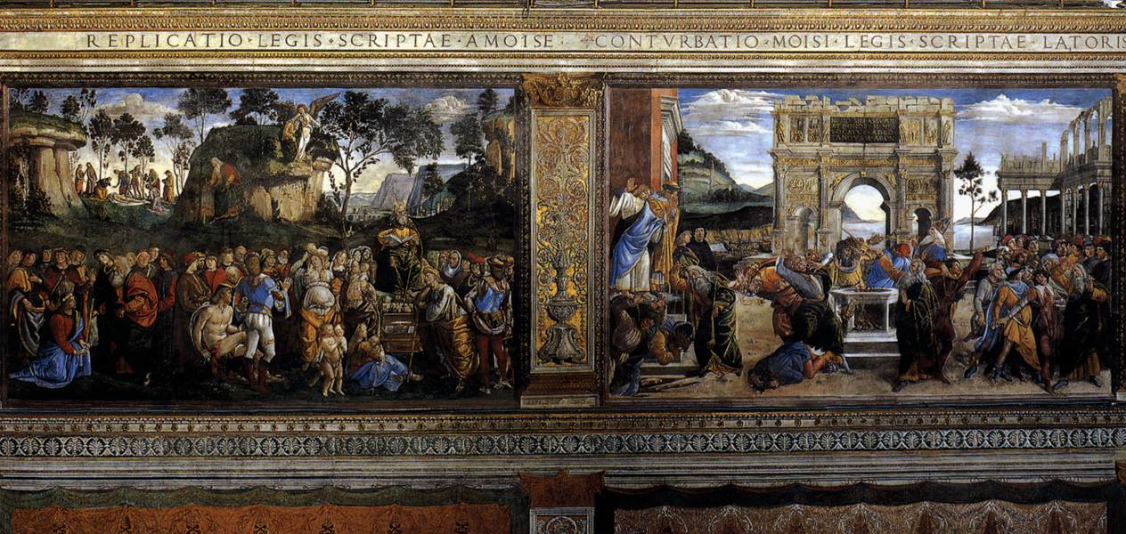
1481 - 1482. Boticelli. Capilla Sixtina. Muro Izquierdo.

Slide 56
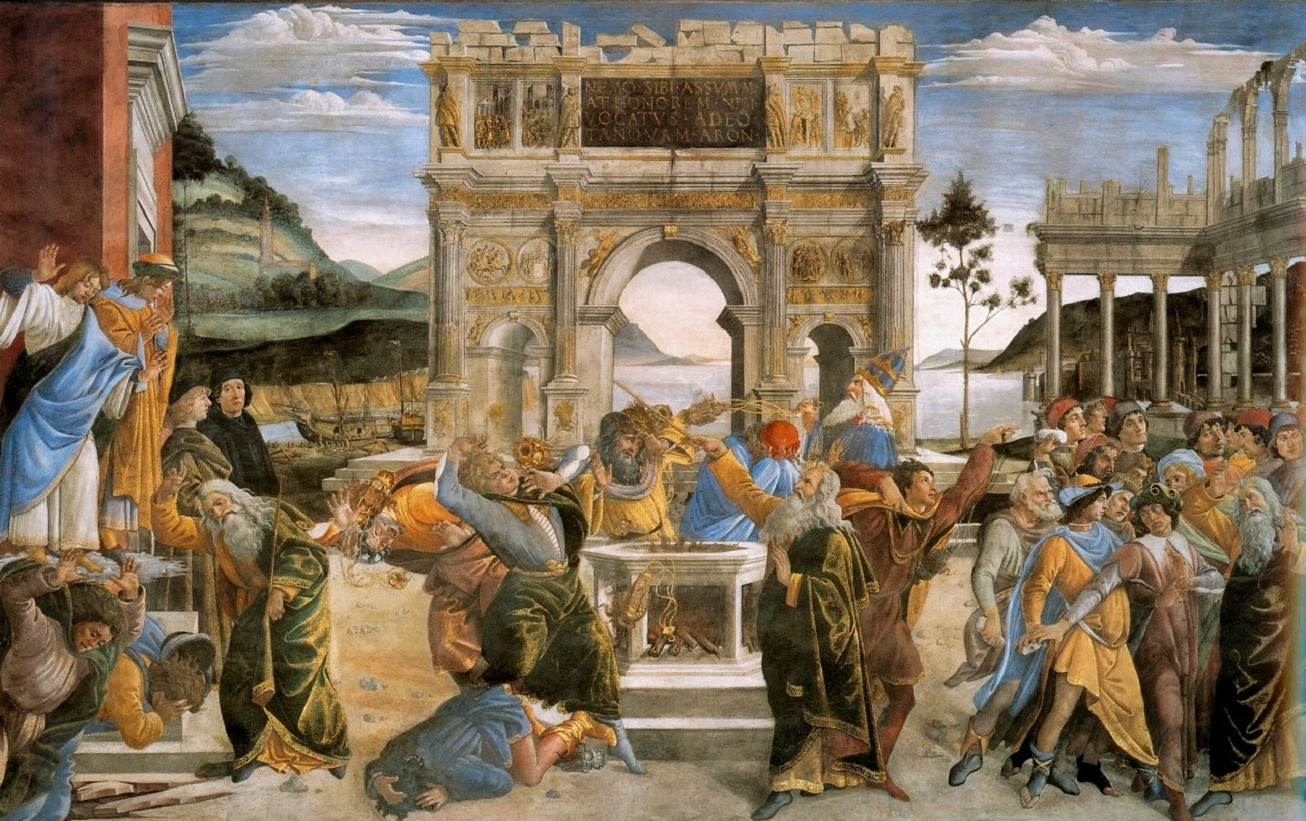
1481 - 1482. Boticelli. Capilla Sixtina. Muro Izquierdo. El castigo de los rebeldes.

Slide 57

Para realizar la obra, los pintores tuvieron que aceptar unas convenciones representativas comunes a todos, de manera que la obra final resultara homogénea: usaban la misma escala de dimensiones, la misma estructura rítmica y representación paisajística, una sola gama cromática con adornos de oro que hiciera resplandecer las pinturas con la iluminación de las antorchas y las velas.
Aunque Giorgio Vasari sostenía que Sandro Botticelli pintó todo el conjunto, lo cierto es que pintó tres historias en los frescos. Además, se cree que proporcionó los dibujos de once papas y quizá intervino directamente en la pintura de algunos. Las composiciones son complejas y difíciles, con reelaboraciones neoplatónicas de temas clásicos en la iconografía cristiana.
En esta escena pintada por Botticelli se representa el tema del castigo que se impuso a Coré, Datán y Abirón, sacerdotes hebreos que se rebelaron contra la autoridad de Moisés, de Aarón y de otros sacerdotes, negando su autoridad civil y religiosa sobre el pueblo elegido. Los sacerdotes rebeldes y sus familias fueron engullidos por la tierra y consumidos por el fuego. Con esta obra se pretendía aludir al castigo de todos aquellos que se opusieran a la autoridad de los pontífices, autoridad que consideraban derivada de Dios a través de Moisés y Aarón, uno representando los poderes civiles y el otro los sacerdotales. Estas dos autoridades se consideraban unidas en Jesucristo, nuevo legislador, guía y sumo sacerdote, y de él pasó a la Iglesia a través de Pedro. Ello queda patente en la inscripción en el friso del arco: NEMO SIBI ASSVMM AT HONOREM NISI VOCATUS A DEO TANQVAM ARON, esto es, «Nadie se atribuya la honra del Sumo Sacerdocio si no ha sido llamado por Dios, como Aarón».
En este episodio se adopta un esquema compositivo análogo a las Pruebas de Moisés.
1481 - 1482. Boticelli. Capilla Sixtina. Muro Izquierdo. El castigo de los rebeldes.

Slide 58
La pintura se lee de derecha a izquierda:
A la derecha Josué salva a Moisés de la lapidación de los rebeldes; la arquitectura del fondo parece ser el Septizonium o Septizonio, edificio de siete pisos, famoso en la Antigüedad clásica y que todavía estaba en pie a finales del siglo XV; la figura de la derecha que mira hacia el exterior del cuadro, con un gorro azul, ha sido identificada con el propio Botticelli;
En el centro, sobre el fondo del Arco de Constantino, en el que se encuentra la inscripción supradicha, Moisés alza la vara invocando a Yahvé y el fuego divino desperdiga y mata a los sacerdotes rebeldes; la presencia del Arco de Constantino, si bien no representando fielmente los relieves, evidencia la impresión que en el pintor causaron las obras de la Antigüedad que vio en Roma; detrás de él, con un incensario, está su hermano Aarón, con la tiara papal;
A la izquierda, la tierra se abre y traga a los levitas, a excepción de dos jóvenes alzados sobre pequeñas nubes.
La clara arquitectura del fondo contrasta con la violencia y agitación de las figuras. La elección del Arco de Constantino como escenografía no es casual. Se trata de un arco levantado por el primer emperador romano cristiano. Alude con él a la prefiguración de Roma como sede de Pedro. Por otro lado, la profusa utilización de oro subraya los detalles.
Este fresco estuvo inspirado por un suceso contemporáneo: Andrés Zamomelic, arzobispo de Carniola, en vista de que no había sido elegido cardenal, reunió un Concilio en Basilea contra el papa, pero fue recluido en una prisión, donde se suicidó.
1481 - 1482. Boticelli. Capilla Sixtina. Muro Izquierdo. El castigo de los rebeldes.

Slide 59
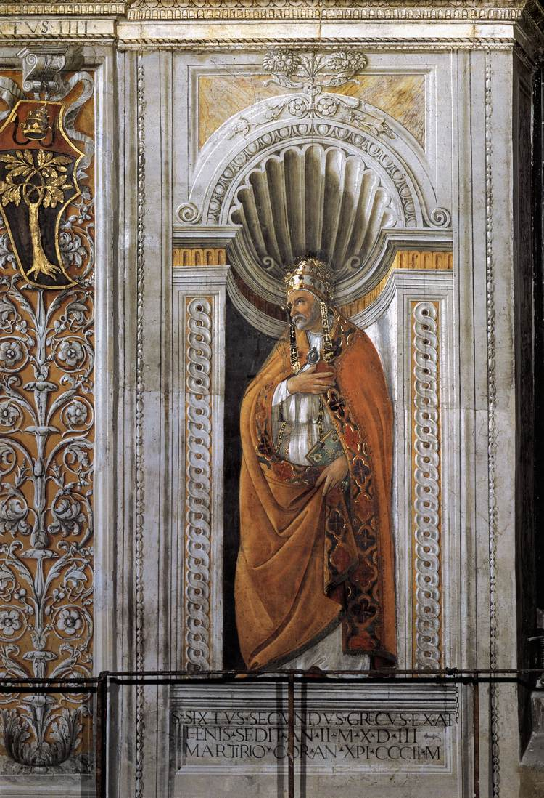
1481. Boticelli. Capilla Sixtina. Sixto II.

Slide 60
Frescos en la Capilla Sixtina. Sandro BOTTICELLI
Escenas de la vida de Moisés.
Las escenas de la vida de Moisés están ubicadas en el segundo compartimiento en la pared sur de la Capilla.
Botticelli integró siete episodios de la vida del joven Moisés en el paisaje con considerable habilidad, abriendo la superficie del cuadro con cuatro filas diagonales de figuras.
Las escenas deben leerse de derecha a izquierda: (1) Moisés con una prenda de color amarillo brillante, golpea airadamente a un capataz egipcio y luego (2) huye hacia los madianitas. Allí (3) dispersa a un grupo de pastores que impedían a las hijas de Jetro (4) sacar agua del pozo. Después de (5,6) la revelación divina en la zarza ardiente en la parte superior izquierda, Moisés obedece el mandamiento de Dios y (7) conduce al pueblo de Israel en una procesión triunfal de la esclavitud en Egipto.

Slide 61
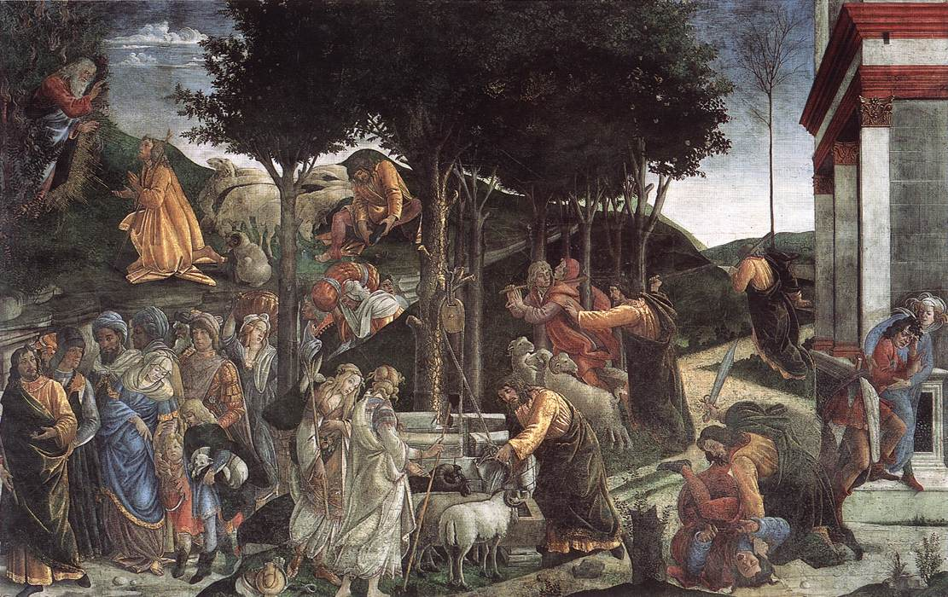
1481 - 1482. Botticelli. Capilla Sixtina. Pruebas y Llamada de Moisés

Slide 62

1481 - 1482. Botticelli. Capilla Sixtina. El castigo de Coré y la lapidación de Moisés y Aarón.

Slide 63

1481 - 1482. Botticelli. Capilla Sixtina. Tres tentaciones de Cristo.

Slide 64
Década 1480. Pinturas alegóricas. Sandro BOTTICELLI
La década de 1480 fueron los años más productivos de Botticelli. Si bien era uno de los pintores más deseables de Florencia incluso antes de partir hacia Roma, cuando regresó, después del gran proyecto de los frescos para el Papa, su reputación estaba firmemente establecida. Obtuvo encargos de las familias de la alta sociedad que eligieron cada vez más temas clásicos para la lujosa decoración de sus casas adosadas. En este período Botticelli creó las pinturas mitológicas y alegóricas de gran formato (Primavera, Palas y el Centauro, Venus y Marte, Nacimiento de Venus) que son algunas de sus obras más conocidas. Estas pinturas constituyen un grupo inusualmente homogéneo, no solo en contenido pictórico sino también en expresión estilística. A pesar de la investigación de los historiadores del arte que ha continuado durante más de un siglo, siguen siendo un misterio. La dificultad para descifrarlos radica en el hecho de que no hay predecesores conocidos, ni sus programas pictóricos pueden derivarse de manera concluyente de fuentes escritas. Más bien, son una combinación de fuentes clásicas y modernas. En un principio, estas pinturas no estaban destinadas a ser vistas por un público más amplio, sino que se colgaron en habitaciones privadas, adaptadas con precisión a los requisitos del cliente y reflejando sus intereses particulares en el cuerpo de pensamiento clásico. El estudio de la antigüedad fue particularmente alentado en el círculo humanista asociado con los Médicis, al que también pertenecían los mecenas de Botticelli. La serie de pinturas mitológicas se cierra con dos frescos que originalmente decoraron la villa de Lemmi, cerca de Florencia.

Slide 65
1480. Botticelli. Juicio de Paris. Fundación Giorgio Cini, Venecia.
Desde la segunda mitad del siglo XV, el Juicio de Paris se había convertido en un motivo utilizado por los artistas para elogiar la prudencia y la inteligencia de sus mecenas. Marsilio Ficino fue uno de los primeros en recurrir a este tópico en una alabanza a Lorenzo de Médicis, del que dijo que, a diferencia del troyano, el príncipe florentino no había descartado a ninguna de las tres deidades y que, por eso, había recibido de Palas la sabiduría, de Hera el poderío y de Afrodita la gracia.
Sin embargo, este cuadro interpreta el episodio de un modo un tanto inusual. Si bien es cierto que en la primera parte del Cuatrocientos era habitual representar a las diosas vestidas, Botticelli podría haber pintado a las tres competidoras desnudas: así aparecería la divinidad chipriota en su Nacimiento de Venus; también Cloris y las Gracias de la Primavera mostraban, bajo unas sutiles transparencias, sus cuerpos; en la Calumnia de Apeles, la Verdad se presentaría sin ropaje alguno pese a que la pintura se realizó en pleno régimen savonarolense.
Mientras que el protagonista masculino es caracterizado como un pastor con su tirso, las figuras femeninas no se acompañan de sus atributos habituales: no vemos ni el yelmo o la lanza de Atenea ni el pavo real de Hera; ningún amorcillo alado aparece junto a Afrodita. Así, resulta objetivamente imposible decidir con qué diosa puede identificarse cada una de las tres mujeres. Por otro lado, las dos figuras de la izquierda muestran unos rasgos faciales precisos, nítidos: como en otras pinturas de Botticelli, podrían ser retratos de dos coetáneas suyas.⁷​ En cambio, la figura más próxima al pastor, aunque por su postura y apariencia también es característica del taller del maestro florentino, presenta un rostro mal definido –incluso se podría decir que algo desfigurado. Pueden proponerse, al menos, dos hipótesis para explicar esta llamativa divergencia: es posible que la faz de la mujer de blanco no fuese completada por Botticelli, sino por uno de sus ayudantes menos diestros; o bien, podría haberse cubierto el rostro original –que habría sido también un retrato como en los casos de sus dos acompañantes– por una imagen genérica, impersonal, de taller (para confirmar o desmentir el supuesto pentimento sería necesario un examen minucioso de la tabla).

Slide 66
1480. Botticelli. Juicio de Paris. Fundación Giorgio Cini, Venecia.
Tampoco deben pasarse por alto las vestiduras y ornamentos de las protagonistas. Las dos figuras de la izquierda se cubren con sendas túnicas; sus ropas son de colores vivos. Ambas llevan collares idénticos: están formados por pequeñas cuentas esféricas de coral; de la sarta principal, pende un dije de varias piezas de azabache. La dama más cercana al joven, en cambio, no cubre con ningún manto su vestido blanco; su collar es, además, diferente a los de sus dos competidoras. La diferencia de los ropajes y adornos entre la primera figura y las otras dos parecen sostener la suposición de que la dama más cercana a Paris sea Afrodita.
Sin embargo, los gestos de los personajes parecen proponer otra solución. La figura femenina más próxima a la esfera dorada no busca la mirada del pastor sino que fija la vista en la manzana de la discordia; por su parte, la dama del centro, mientras pretende con la mano izquierda el codiciado objeto, vuelve en cambio su rostro hacia la compañera que tiene a su derecha. En realidad, solo la joven de la túnica roja mira directamente al pastor y solamente ella no alarga la mano hacia el premio, sino que la posa suavemente en su pecho para señalar su propia persona. El pastor, desde luego, no pone los ojos en la dama que tiene al lado: su mirada se dirige a lo lejos, hacia la única que fija la vista en él.
Si la figura más lejana, y no la más próxima, fuese la elegida por el pastor, serían más comprensibles la indefinición del rostro de la dama de blanco, la atención de la segunda figura femenina hacia su competidora, el gesto de identificación de la joven envuelta en el manto rojo y el intercambio de miradas entre ella y el pastor. Siguiendo este razonamiento y teniendo en cuenta todas las particularidades que apartan al cuadro de otras representaciones más habituales del episodio mitológico, podríamos aventurar la hipótesis de que, en realidad, el Juicio de Paris de Botticelli sea, más bien, una variación del tema clásico. Al menos dos de las figuras femeninas no debieran considerarse deidades sino, simplemente, mortales, coetáneas del pintor, probablemente hermanas –de ahí que vistan de un modo similar y lleven collares idénticos. El pastor tampoco debe identificarse plenamente con Paris: solo se le asemeja en que, como el príncipe troyano, debe elegir entre tres mujeres (de hecho, el rostro del personaje masculino también podría ser un retrato).
La obra podría haber sido, pues, la celebración de una promesa matrimonial en la que los novios, representados como el pastor y la joven de la túnica roja, se asimilasen a dos de los personajes del mito. Avalaría también esta hipótesis la guirnalda que adorna la cabeza del protagonista.

Slide 67

1480. Botticelli. Juicio de Paris.
Fundación Giorgio Cini, Venecia.

Slide 68

1481 La primavera. Uffizi, Florencia.

Slide 69


1482 -1483. Sandro Boticelli. Palas y el centauro. Galería Uffizi, Florencia.

Slide 70

1484 El nacimiento de Venus. Uffizi, Florencia

Slide 71

1483. Sandro Boticelli. Venus y Marte. National Gallery

Slide 72

1484. Botticelli. Un joven y las siete Artes Liberales. Museo del Louvre.

Slide 73

1484.
Botticelli. Venus y las tres Gracias o Venus ofrece dones a una joven.
Museo del Louvre.

Slide 74
La historia de Nastagio degli Onesti. Sandro BOTTICELLI
En la década de 1480, Botticelli ganó encargos de las familias de la alta sociedad. Cada vez más eligieron temas clásicos para la lujosa decoración de sus casas adosadas, pero también incluyeron algunos de la literatura contemporánea. Para poder llevar a cabo sus múltiples encargos, Botticelli tuvo que trabajar junto con otros pintores así como con miembros de su propio taller. El ciclo de cuatro partes Nastagio degli Onesti, la reelaboración de Botticelli de una novela en Decameron de Boccaccio, se produjo con la ayuda de Bartolomeo di Giovanni, un artista que también había trabajado para Ghirlandaio.
Nastagio degli Onesti, un caballero de Ravenna, cuyo amado inicialmente se negó a casarse con él, finalmente se casa con ella después de todo. En primer lugar, sin embargo, debe recordarle la eterna agonía en el infierno de otra mujer despiadada, una que también se había negado al matrimonio, su amante rechazado tuvo que perseguirla hasta que la alcanzó, la mató, le arrancó el corazón. e intestinos y se los dio de comer a sus perros.
La ocasión para la que el mecenas de Botticelli, Antonio Pucci, encargó estos cuadros fue la boda de su hijo Giannozzo con Lucrezia Bini. Las pinturas originalmente decoraban una habitación en el antiguo palacio Pucci y se colocaron en una 'spalliera', un tipo de revestimiento de paredes. Botticelli fue el primero en adaptar la historia de Boccaccio a la pintura sobre tabla, y sus cuadros, que fueron copiados libremente poco después, fueron en muchos aspectos ejemplares de la pintura spalliera.
Mientras que las dos primeras pinturas se limitaron a los eventos de la novela, el tercer y cuarto paneles tradujeron la historia, que tiene lugar en Rávena, a la situación en Florencia. El padre del novio, Antonio Pucci, aparece retratado en el tercer cuadro entre los invitados, y en el cuarto incluso aparece en un grupo de otras figuras públicas destacadas de la ciudad. Sobre cada una de las mesas de banquetes se encuentran los escudos de armas de la familia florentina, a la izquierda el del padre del novio, a la derecha el de la recién fundada familia Pucci-Bini. En el centro, el escudo de armas de los Medici está blasonado. Es probable que Lorenzo de 'Medici arreglara el matrimonio.

Slide 75

1483. Sandro Boticelli. Nastagio degli Onesti, 1 episodio. Museo del Prado.

Slide 76

1483. Sandro Boticelli. Nastagio degli Onesti, 2 episodio. Museo del Prado.

Slide 77

1483. Sandro Boticelli. Nastagio degli Onesti, 3 episodio. Museo del Prado.

Slide 78

1483. Sandro Boticelli. Nastagio degli Onesti, 4 episodio. Palacio Pucci de Florencia.

Slide 79
Retratos. Sandro BOTTICELLI
Botticelli se ganó la reputación de retratista en la década de 1470.
Se evidencia en varios retratos de este período.
Llama especialmente la atención el Retrato de un hombre que sostiene al espectador un medallón con la imagen de Cosimo Medici el Viejo, así como los retratos de Giuliano de 'Medici, el hermano menor de Lorenzo el Magnífico.
Los primeros retratos suelen mostrar a sus sujetos en una vista de tres cuartos, una nueva forma ambiciosa de retrato que no se generalizó en Florencia hasta aproximadamente 1470.
Los últimos retratos de Botticelli, al igual que los relatos profanos como La calumnia de Apeles, revelan el cambio estilístico de su obra.
Ahora ya no agregó vistas del paisaje o la vista de las habitaciones interiores, como lo había hecho en sus retratos anteriores.
En cambio, redujo el fondo a una superficie de un solo color, para que la atención del observador no se distraiga de la persona representada.
Esta forma de pintar reduccionista, a veces casi ascética en su efecto, refleja la ruptura de Botticelli con el estilo decorativo suntuosamente ornamentado en el que anteriormente trataba sus temas pictóricos.

Slide 80

1469. Boticelli. Retrato de un hombre joven. Palazzo Pitti, Florencia.

Slide 81

1470 - 1475. Boticelli. Retrato de una dama. Victoria and Albert Museum, Londres.

Slide 82

1485. Boticelli. Retrato de una mujer joven. Palazzo Pitti, Florencia.

Slide 83

1475. Boticelli. Retrato de hombre con la medalla de Cosme el Viejo. Galleria degli Uffizi, Florencia.

Slide 84

1478. Retrato de Giuliano de Medici. Accademia Carrara, Bergamo

Slide 85

Botticelli
Retrato de una mujer joven.
1480 - 1485
Museo Städel de Frankfurt (Alemania).

Slide 86
Simonetta Vespucci.
Nació alrededor de 1453. A los quince o dieciséis años se casó con Marco Vespucci.
Simonetta se hizo popular al instante en la corte florentina. Los hermanos Medici, Lorenzo y Giuliano, sintieron simpatía por ella. Lorenzo permitió que la boda de Vespucci se celebrara en el palazzo de Via Larga y celebró la recepción de la boda en su lujosa Villa di Careggi. A través de la familia Vespucci, Simonetta fue descubierta por Sandro Botticelli y otros pintores prominentes al llegar a Florencia. En poco tiempo, todos los nobles de la ciudad estaban enamorados de ella, incluso los hermanos Lorenzo y Giuliano de la familia gobernante Medici. Lorenzo estaba ocupado con asuntos de estado, pero su hermano menor era libre de perseguirla.
En La Giostra (un torneo de justas) en 1475, celebrado en la Piazza Santa Croce, Giuliano entró en las listas con una pancarta en la que había una imagen de Simonetta como una Pallas Athene con casco pintada por el propio Botticelli.
Simonetta Vespucci murió un año después en 1476.
El retrato de una mujer joven está realizado alrededor de 1480-1485.
Lorenzo el Magnífico compró la cornalina a un comerciante de Venecia en algún momento de septiembre de 1487.

Slide 87

Hay otros retratos del mismo título realizados por Botticelli que se encuentran en la Galería de los Uffizi y en los Staatliche Museen de Berlín.
Sandro Botticelli. Simonetta Vespucci, portrait of a Young Lady, Berlin, Staatliche Museen Nationalgalerie

Slide 88
http://www.travelingintuscany.com/art/sandrobotticelli/simonettavespucci.htm

Slide 89
Lleva un peinado que normalmente se puede ver en una ninfa. Las perlas en su cabello y trenzas también se pueden vincular a las ninfas.
Sus trenzas, si se sueltan, también la desvestirían revelando un matiz muy sensual a la imagen.
Botticelli usó el mismo tipo de ropa trenzada superpuesta en Venus y Marte.
En contraste, justo encima del hombro derecho de Simonetta hay una coraza, que es una de las características asociadas con una mujer casta e idealista.

Slide 90
Si comparamos estos dos retratos hay en el de la derecha una intención manifiesta de destacar a la persona retratada en su fondo negro.
El segundo con la ventana del fondo puede que formara pareja con algún retrato masculino como era muy habitual en aquella época en el norte de Italia.

Slide 91
Si nos fijamos en los colores, el negro se utiliza como fondo y el camafeo haciéndolo destacar sobre el cuerpo blanquecino de la modelo.

Slide 92

El medallón, llamado “Sello de Nerón”, perteneció a Lorenzo de Medici.
Hecho en Roma por un cortador de gemas llamado Dioskourides en algún momento durante el reinado de Augusto (27BC - 14AD), el sello presenta una escena dramática en la historia mitológica del desafío musical entre el dios Apolo y el sátiro Marsias.
En el Renacimiento la escena se interpretó como una metáfora de la victoria del intelecto sobre los instintos brutales.

Slide 93

El “Sello de Nerón” es una pieza oscura de cornalina naranja rojiza.
Está atribuido al escultor Dioskourides. Data del siglo I, pasó de mano en mano, desde la corte de Samarcanda hasta el patriarca de Aquileia, hasta Lorenzo el Magnífico que lo atribuyó erróneamente al emperador romano.
Más formalmente conocida como Apolos, Marsias y Olimpo se encuentra en el Museo Arqueológico Nacional de Nápoles.

Slide 94
Pero entre el medallón original y el pintado por Boticelli existen al menos dos diferencias muy importantes.
La primera es el nombre que Lorenzo de Medicis (LAUR, MED) hizo grabar.
La segunda es que está al revés.

Slide 95
Lorenzo el Magnífico amplió significativamente el tesoro familiar, con la adquisición de numerosas piezas que tuvieron una influencia decisiva en el entorno artístico florentino. Un motivo de prestigio, un verdadero repertorio figurativo, dentro de los ideales del círculo laurentino, pero también un símbolo público de una familia, si es cierto que Lorenzo de Medici hizo que Donatello y taller hicieran las copias ampliadas de las gemas más importantes, colocándolas en el tondi sobre la columnata del Palazzo en vía Larga.
El valor que tuvo esta colección para los artistas florentinos de la segunda mitad del siglo XV, decididos a replantear lo antiguo en formas modernas: un ejemplo sobre todo el de Botticelli que utilizó el motivo iconográfico del Sello de Nerón, el famoso coralino de la época augusta , punta de lanza de la colección de Lorenzo, incrustada en el colgante alrededor del cuello de Simonetta Vespucci en el famoso retrato y reelaborada de forma completamente personal y original en el Nacimiento de Venus.

Slide 96

1482 - 1483. Botticelli. Retrato de un hombre joven. National Gallery of Art, Washington.

Slide 97

1483. Botticelli. Retrato de un hombre joven. National Gallery, Londres.

Slide 98

1490 - 1495. Botticelli. Retrato de Lorenzo di Ser Piero Lorenzi. Museum of Art, Philadelphia.

Slide 99

1490. Botticelli. Retrato de un hombre. Colección privada.

Slide 100

1495. Botticelli. Retrato de Dante.
Colección privada.

Slide 101

1490s. Boticelli. Retrato de un hombre joven. Museo del Louvre.

Slide 102
1490-92. Retablo de San Marco. Sandro BOTTICELLI
El comienzo del último período de creatividad de Botticelli está marcado por el cuadro Coronación de la Virgen con ángeles y San Juan Evangelista, San Agustín, San Jerónimo y San Eligio.
Este retablo fue pintado para la capilla de la Cofradía de los Orfebres de la Iglesia de San Marco de Florencia.
La capilla estaba dedicada a San Eligio.
El hecho de que el retablo fuera encargado por el Gremio de Orfebres explica el generoso empleo de oro caro; Por supuesto, era impensable que los orfebres fueran parcos con este material.
Desde 1919 la pintura se encuentra en los Uffizi junto con la predela (cinco escenas pintadas en un solo panel) pero sin el soberbio marco original.
Solía ​​estar en tan mal estado que durante medio siglo no fue posible exhibir el cuadro.
Tras una extensa restauración, que consistió principalmente en volver a colocar las piezas de pintura que se habían soltado, fue posible volver a exhibir la pintura en 1990.

Slide 103

1490 - 1492. Boticelli. Retablo San Marcos. Galleria degli Uffizi, Florencia.
Los santos son : san Juan Evangelista, san Agustín, san Jerónimo y san Eligio.

Slide 104

1490 - 1492. Boticelli. Retablo San Marco. Anunciación.
Galleria degli Uffizi, Florencia.

Slide 105

1490 - 1492. Boticelli. Retablo San Marco. Milagro de San Eligio.
Galleria degli Uffizi, Florencia.

Slide 106

1490 - 1492. Boticelli. Retablo San Marco. San Agustín.
Galleria degli Uffizi, Florencia.

Slide 107

1490 - 1492. Boticelli. Retablo San Marco. San Jerónimo.
Galleria degli Uffizi, Florencia.

Slide 108

1490 - 1492. Boticelli. Retablo San Marco. San Juan en Patmos.
Galleria degli Uffizi, Florencia.

Slide 109
Década de 1490. Historias escénicas. Sandro BOTTICELLI
La capacidad de dar forma visual a la palabra escrita en imágenes pintadas también es algo que distingue las obras escénicas posteriores de Botticelli. El pequeño cuadro de la Calumnia de Apeles no fue un encargo. No es seguro por qué Botticelli lo creó, ejecutado con la delicadeza de una miniatura. Se han sugerido muchas interpretaciones para la pintura, sin que ninguna de ellas quede del todo clara.
Botticelli también estableció escenas dramáticas en medio de una arquitectura ricamente decorada en las pinturas de la Historia de Virginia y La Historia de Lucrecia. Se cree que los dos paneles formaron un par. El antiguo escritor romano Livio, que contó las historias de las dos heroínas romanas, también conectó a Virginia y Lucrecia entre sí.
San Cenobio, el primer obispo de Florencia, fue especialmente venerado. En el siglo XV se revivió un culto activo dedicado a este santo local, fallecido en 417. Botticelli creó un ciclo de pinturas de cuatro partes en el que representó las hazañas y milagros de San Zenobio. Una descripción de la vida del santo, publicada en 1487, bien puede haber sido una de las fuentes del artista.

Slide 110

1495.
Boticelli.
La Calumnia de Apeles. Galería Uffizi, Florencia.

Slide 111
1495.Boticelli.
La Calumnia de Apeles. Galería Uffizi, Florencia.
Esta obra se produjo después de la caída de los Médicis, en plena época de la República. Se considera que es fruto del ambiente religioso que dominó Florencia durante la época de dominio de Savonarola, se ha interpretado como una defensa de Savonarola frente a los ataques que se consideraban calumnioso del papa Alejandro VI.
El tema es alegórico; se basa en una descripción literaria sobre una pintura de Apeles, pintor de la antigüedad, hecha por Luciano de Samosata​ en uno de sus Diálogos y mencionada por Leon Battista Alberti en su tratado De pictura.

Slide 112
1495.Boticelli.
La Calumnia de Apeles. Galería Uffizi, Florencia.
A la derecha del espectador, el rey Midas, el Juez malo, es entronizado entre la Sospecha y la Ignorancia, representadas como mujeres de rostros crispados que están susurrándole malos consejos a sus orejas de asno. El trono está sobre un podio decorado con relieves en grisalla.
Ante este Juez se encuentra una figura masculina, con hábito de monje, en quien se cree ver representado el Rencor (o la Envidia o la Ira) que conduce a una joven (la Calumnia) a la que están adornando los cabellos la Envidia y el Fraude, que porta una antorcha en representación del rumor (se extiende como el fuego).
La Calumnia, indiferente a cuanto sucede, arrastra a la víctima, un hombre prácticamente desnudo que junta las manos en ademán de pedir clemencia.
A la izquierda está la Penitencia, vestida de negro con ropa pesada y andrajosa, que se vuelve hacia la figura que está desnuda detrás de ella.
Este último personaje es la Verdad desnuda que resplandece, señalando al cielo con el dedo.

Slide 113
1495.Boticelli.
La Calumnia de Apeles. Galería Uffizi, Florencia.
El colorido del cuadro, la luz que queda subrayada por toques de oro, es lo que confiere movimiento a la escena.
Ésta se desarrolla dentro de una estancia con arquitectura clásica con arcadas que presentan esculturas que subrayan el estudio de la Antigüedad por Botticelli; en los relieves hay alusiones a la antigüedad clásica.
Esta arquitectura completamente revestida de estatuas y relieves acentúa el tono dramático y agitado de la escena.
En el centro del cuadro está representado David al modo de Donatello.
En otros nichos se representa a San Pablo, San Jorge, Judit y, en los relieves, a personajes como Apolo y Dafne, Hércules y Licas o Mucio Scevola, lo que evidencia la mezcla de personajes cristianos y grecorromanos que incluyó Botticelli en esta pintura.
Detrás de esta arquitectura, el mar verdoso y un cielo liso.

Slide 114



Slide 115

1500. Sandro Baticelli. Historia de Virginia. Accademia Carrara, Bergamo.
El panel narrativo de Sandro Botticelli que describe los eventos que llevaron a la trágica muerte de Virginia ha sido reconocido durante mucho tiempo como la pintura más compleja y convincente del estilo tardío del artista. Es la pieza complementaria de otro panel de Botticelli sobre la tragedia relacionada de Lucrecia. Ambos son cuadros de muebles exquisitos, probablemente hechos a modo de spalliera, un cuadro colocado en la pared de un palacio renacentista, a menudo colocado encima de una cama.

Slide 116
1500. Sandro Baticelli. Historia de Virginia. Accademia Carrara, Bergamo.
Se ha sugerido que los paneles se encargaron para la cámara nupcial en un palacio privado para celebrar la castidad y la virtud, como lo ejemplifican las dos jóvenes, ambas víctimas de la lujuria brutal, y es probable que haya una vez más paneles en este ciclo. . Cuando Giovanni Morelli compró el cuadro en Roma en 1871, se describió al sujeto como "jinetes y violación de monjas". Morelli asoció la obra con una descripción en la edición de 1550 de Giorgio Vasari de las Vidas, de muchas pinturas muy animadas y hermosas con múltiples figuras de Botticelli, enmarcadas en una spalliera en una habitación en el palacio de Giovanni Vespucci, Florencia.

Slide 117
1500. Sandro Baticelli. Historia de Virginia. Accademia Carrara, Bergamo.
Las escenas de atrocidades judiciales y asesinatos se contraponen a las proporciones armoniosas de la arquitectura clásica a medida que se desarrolla la historia de Virginia según el relato de Livy's History of Rome (Ab urbe condita, III, 44-49). La composición de unas cincuenta figuras está dominada por la agrupación central de Apio Claudio Craso sentado en juicio, mientras los jinetes armados de abajo juran venganza contra él.

Slide 118
1500. Sandro Baticelli. Historia de Virginia e Roman. Accademia Carrara, Bergamo.
Appius había concebido una pasión culpable por la colegiala Virginia, ya prometida por su padre centurión. Appius contrató a Marcus Claudius para que la secuestrara con el pretexto de que era una de sus esclavas que había sido robada. En el extremo izquierdo, Claudio ataca a Viriginia aterrorizada, instigada por Apio, mientras sus sirvientas gritan en protesta. Es salvada por quienes la rodean, pero sin embargo debe comparecer ante el Tribunal para demostrar su inocencia. La escena central muestra a Virginia acercándose a Appius, juez y arquitecto de la trama, quien la declara esclava. Abajo, a la derecha, el padre de Virginia levanta su espada para matarla, liberándola de su vergüenza. La indignación por la muerte de Virginia provocó una revuelta exitosa contra el gobierno tiránico.

Slide 119
1500. Sandro Baticelli. Historia de Virginia. Accademia Carrara, Bergamo.
Se supone que los paneles fueron encargados por Guidantonio Vespucci para el palacio en la via dei Servi, Florencia, que compró para su hijo Giovanni, que se casó con Namicina di Benedetto di Tanai de Nerli en 1500. Algunos escritores han visto mensajes políticos antimédicos en las imágenes. Dada la política cambiante de Guidantonio Vespucci, que después de 1494 se opuso al regreso de los Medici a Florencia, y luego desde 1496 a favor de su regreso, es posible que en 1500 haya deseado proclamar las virtudes del republicanismo a la joven pareja. Boccaccio explica sucintamente la importancia de Virginia para la sociedad florentina: famosa no tanto por su constancia como por la maldad de su amante desventurado, la extraordinaria severidad de su padre, y la libertad de los romanos que resultó de ello.

Slide 120

1496 - 1504. Boticelli. Historia de Lucrecia.
Isabella Stewart Gardner Museum, Boston.

Slide 121

Según la leyenda, Lucrecia, esposa de Colatino, después de haber sido violada por Sexto, hijo de Tarquinio el Soberbio, se suicidó matándose con un puñal, provocando así la revuelta que llevó a la caída de la monarquía en Roma.
En el centro del cuadro el cadáver de Lucrecia se muestra públicamente como si fuera una heroína.
Sobre la mujer muerta, Bruto llama a las armas para tomar venganza.
Los soldados se apresuran en frente del arco triunfal, parecido al arco de Constantino, que puede verse en el fresco Castigo de los rebeldes.
La estatua de un David está en lo alto de una columna.
Los edificios de los lados no son romanos sino quattrocentistas.
El uso de arquitectura en este cuadro ha sido comparado al que hacía su contemporáneo Filippino Lippi.

Slide 122

1500 - 1505. Boticelli. Bautismo de Zenobio y nombramiento como Obispo. National Gallery, Londres.

Slide 123

1500 - 1505. Boticelli. Milagros de Zenobio. MET.

Slide 124

1500 - 1505. Boticelli. Último milagro de Zenobio y muerte.
Gemäldegalerie, Dresden.

Slide 125
Pinturas tardías. Sandro BOTTICELLI
La crisis política y religiosa de la década de 1490 dejó claramente su huella en la obra tardía de Botticelli. Creó menos obras monumentales y se dedicó principalmente a producir cuadros devocionales y pequeños altares. Sus temas eran ahora casi exclusivamente religiosos. En su estilo hubo un cambio decisivo hasta un grado de sobriedad y rigor hasta ahora desconocido. En sus composiciones, prescindió cada vez más de decoraciones vivas, concentrándose en cambio en la estructuración expresiva de las figuras. Sería demasiado simplista atribuir este cambio evidente en las obras posteriores de Botticelli exclusivamente a la influencia de Savonarola, como lo hace Vasari. Si hay que creerlo, Botticelli era un entusiasta seguidor de Savonarola y descuidó su trabajo hasta tal punto que se empobreció. Pero debe haber sido todo lo contrario, se encontraba en una situación razonablemente acomodada y continuó trabajando hasta después de 1500, como lo demuestran las obras y documentos existentes. Sin embargo, el artista no quedó ajeno a los acontecimientos de su época. El cambio en el estilo de Botticelli parece ser un indicador del espíritu de la época poco antes del final del siglo, moldeado como estaba por el descontento político y la creencia de que los últimos días estaban cerca.

Slide 126

1490. Boticelli. Lamentación sobre Cristo muerto. Alte Pinakothek, Berlín.

Slide 127

1490. Botticelli. Anunciación. Museo Kelvingrove, Glasgow.

Slide 128

1490 - 1494. Boticelli. San Agustín.
Galleria degli Uffizi, Florencia.

Slide 129

1490 - 1495. Boticelli. Virgen.
Palazzo Pitti, Florencia.

Slide 130

1490s. Boticelli. Santo Domingo. Hermitage.

Slide 131

1491 - 1493. Boticelli. Crucifixión. Courtauld Gallery, Londres.
En la parte inferior se representa a Tobías y el ángel.

Slide 132

1492. Sandro Botticelli. Piedad con san Jerónimo, san Pablo y san Pedro. Alte Pinakothek, Munich.

Slide 133

1495. Boticelli. La última comunión de San Jerónimo. MET.

Slide 134

1495. Boticelli. Lamentación sobre Cristo muerto. Museo Poldi Pezzoli, Milán.

Slide 135

1495 - 1500. Boticelli. Cabeza de Ángel. Colección privada.

Slide 136

1495 1500. Boticelli. Judith Y la cabeza de Holofernes, Rijksmuseum, Amsterdam.

Slide 137

1497. Boticelli. Crucifixión mística. Fogg Art Museum, Harvard University, Cambridge.

Slide 138

1500. Boticelli. Adoración de los Magos. Galleria degli Uffizi, Florencia.

Slide 139

1500. Boticelli. Cristo.
Accademia Carrara, Bergamo.

Slide 140

1500. Boticelli. Oración en el huerto.
Museo Capilla Real, Granada.

Slide 141

1500. Boticelli. Transfiguración, San Jerónimo Y San Agustín. Galleria Pallavicini, Roma.

Slide 142

1501. Sandro Botticelli. Natividad Mística.
National Gallery, Londres

Slide 143
1480-1500. Sandro BOTTICELLI. Ilustraciones para la Divina Comedia de Dante
Botticelli se preocupó a menudo durante su vida de las ilustraciones de la Divina Comedia de Dante. Realizó los dibujos del ciclo ilustrado aquí durante un período de tiempo relativamente largo, desde aproximadamente 1480 hasta 1500. La identificación de estas ilustraciones con el ciclo de Dante que se sabe que Botticelli hizo para Lorenzo di Pierfrancesco, su gran mecenas de los Medici familia, no parece improbable.
Por alguna razón desconocida para nosotros, los dibujos nunca se completaron. Solo cuatro de las 93 hojas supervivientes, nueve que se perdieron en el transcurso del tiempo, están coloreadas, aunque esta era probablemente la intención original de todas. Los dibujos se encuentran ahora en las colecciones de la Staatliche Museen de Berlín y la Biblioteca del Vaticano.
Dante escribió más de 14.000 versos que describen su viaje visionario a través de los reinos del Infierno (Infierno), Purgatorio (Purgatorio) y Paraíso (Paradiso). La epopeya se divide en 100 cantos: 34 para el infierno y 33 para el purgatorio y el paraíso. Al principio, Dante es guiado en su viaje por el poeta clásico Virgilio, pero en el Paraíso es dirigido por su musa, Beatrice. Durante su viaje, Dante conoce a un gran número de personas sin nombre, y también a personalidades famosas del pasado y de su propia época. Cada uno de ellos ha recibido el lugar que se merece como consecuencia de las ofensas o méritos de su vida.

Slide 144

1480s. Boticelli. Divina Comedia. Biblioteca Apostolica, Vaticano

Slide 145

1480s. Boticelli. Divina Comedia.
Biblioteca Apostolica, Vaticano. 2

Slide 146

1480s. Boticelli. Divina Comedia. Biblioteca Apostolica, Vaticano. 3

Slide 147

1480s. Boticelli. Divina Comedia. Infierno, Canto XVIII. Staatliche Museen, Berlin.

Slide 148

1480s. Boticelli. Divina Comedia. Infierno, Canto XXXI. Staatliche Museen, Berlin

Slide 149

1480s. Boticelli. Divina Comedia. Infierno, Canto XXXIV. Staatliche Museen, Berlin

Slide 150

1480s. Boticelli. Divina Comedia. Paraiso Canto VI. Staatliche Museen, Berlin

Slide 151

1480s. Boticelli. Divina Comedia. Paraiso Canto XXX. Staatliche Museen, Berlin

Slide 152

1480s. Boticelli. Divina Comedia. Purgatorio X. Staatliche Museen, Berlin

Slide 153

1480s. Boticelli. Divina Comedia. Staatliche Museen, Berlin

Slide 154
Dibujos. Sandro BOTTICELLI
"Botticelli dibujaba con frecuencia, hasta tal punto que los artistas hicieron todo lo posible después de su muerte para seguir sus dibujos. Tenemos algunos en nuestro libro (de dibujos) que están ejecutados con gran habilidad y discernimiento". (Giorgio Vasari)
A excepción de los dibujos de Dante de Botticelli, sólo unos pocos han sobrevivido de los muchos estudios del artista mencionados por Vasari en 1550. Sin embargo, los que tenemos son testimonio de la alta calidad de la habilidad de dibujo de Botticelli. Su ejecución es notablemente detallada y el artista utilizó varias técnicas para hacer su trabajo lo más efectivo posible.

Slide 155

1475 - 1480. Boticelli. Ángel.
Galleria degli Uffizi, Florencia.

Slide 156

1475 - 1480. Boticelli. Galleria degli Uffizi, Florencia.

Slide 157

1475 - 1480. Boticelli. Natividad. Galleria degli Uffizi, Florencia.

Slide 158

1475. Botticelli. Palais des Beaux Arts, Lille.

Slide 159

1480 - 1485. Botticelli. Alegoría de la abundancia. British Museum, Londres.

Slide 160

1480s. Botticelli. San Juan Bautista.
Galleria degli Uffizi, Florencia.

Slide 161

1490. Boticelli. Palas.
Galleria degli Uffizi, Florencia.

